Slide 1
醫療資訊安全
KMU
醫務管理暨醫療資訊學系&醫管碩專班
AI健康產業應用碩士學位學程
陳以德 主任
2024.7.3

Slide 2
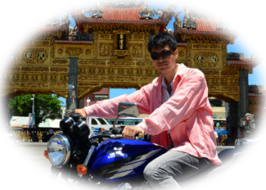

學 歷
專科 1989 高雄工專化工轉電子工程科畢業
大學 1995 政治大學應用數學系,輔修教育系
碩士 1997 交通大學資訊工程學所畢業
政治大學 1998 教師英文第二專長班結業
博士 2005 交通大學資訊工程系
現任
醫務管理暨醫療資訊學系/AI健康產業應用碩士學程 主任
精實管理暨資訊安全研究中心 主任/大數據研究中心 副主任

Slide 3
經 歷
2001 中華電信研究所網路信賴服務專案
2006-2023 高雄醫學大學助理教授、副教授
  推廣教育組長, 課外活動組長
2013-2018 中華民國資訊安全學會副秘書長
2015-2021 中華民國資訊安全學會理事
2021-2027 高雄醫學大學醫管資系主任
            AI健康產業應用碩士學程主任
            大數據中心副主任
2024 - 精實管理暨資訊安全研究中心主任

Slide 4
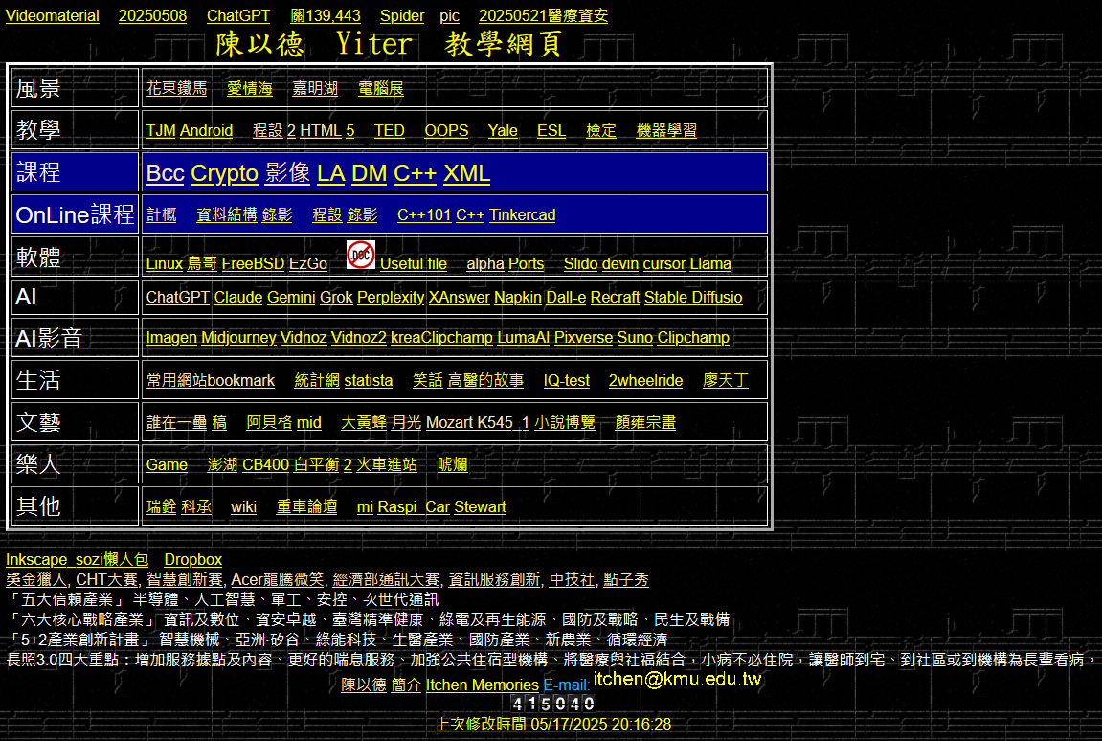
Google Yiter or 陳以德

Slide 5
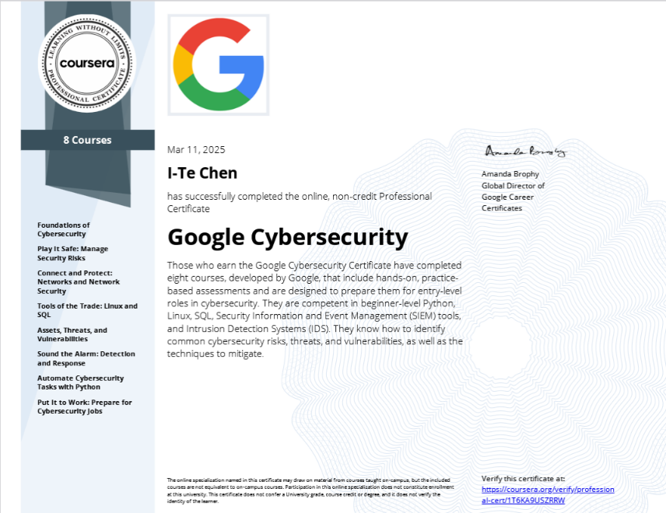
https://forms.gle/a7gF1yTcQby6fEraA

Slide 6
資安演講
國家文官學院, 資訊安全講座, 2023/5/30, 2023/12/12, 2024/1/9, 2024/5/28, 2024/12/9
國立政治大學, 醫療資安, 台北, 2022/12/12.
弘光科技大學, 生物醫學工程系, 醫療物聯網教學與其資安問題, 台中, 2021/10/20.
中華醫事科技大學, 健康與醫療資訊安全, 高雄, 2020/7/30.
1111人力銀行, 資訊安全認知與防護, 高雄, 2019/8/13.
德和醫管資學會, 健康與醫療資訊安全, 高雄, 2019/6/28.
勞動部, 資訊安全管理與應用, 高雄, 2019/1/25.
先進醫資股份有限公司, 資訊安全管理與應用, 高雄, 2018/10/31.
衛福部南區老人之家, 少年教養科, 資訊安全, 屏東, 2016/3/12.
移民署, 資安威脅手法與防禦, 台北, 2014/11/21.
…

Slide 7
醫院資安演講
屏東基督教醫院, 醫療資安, 屏東, 2025/7/3
高雄醫學大學, 醫療資安, 高雄, 2025/5/21
陽明交大, 醫療資安, 台南, 2023/10/20
台南醫院, 醫療資安, 台南, 2023/09/01
高雄榮總, 智慧醫院與醫療資安, 高雄, 2023/02/08
健仁醫院, FHIR電子病歷格式與雲端代管病歷的資安議題, 高雄, 2022/7/13
KMU人力資源室, 資訊安全教育訓練, 高雄, 2021/10/13, 2019/10/29, 2018/9/4, 2013/6/27, 7/4…

Slide 8
Outline
ChatGPT 手機 Line 安全
未來醫學共通挑戰
2023~5 WEF 全球風險評估報告
資通安全管理法,個資法,GDPR
網路攻擊
雲端電子病歷
醫療產業資安問題
IoT 認證
FHIR 電子病歷格式

Slide 9
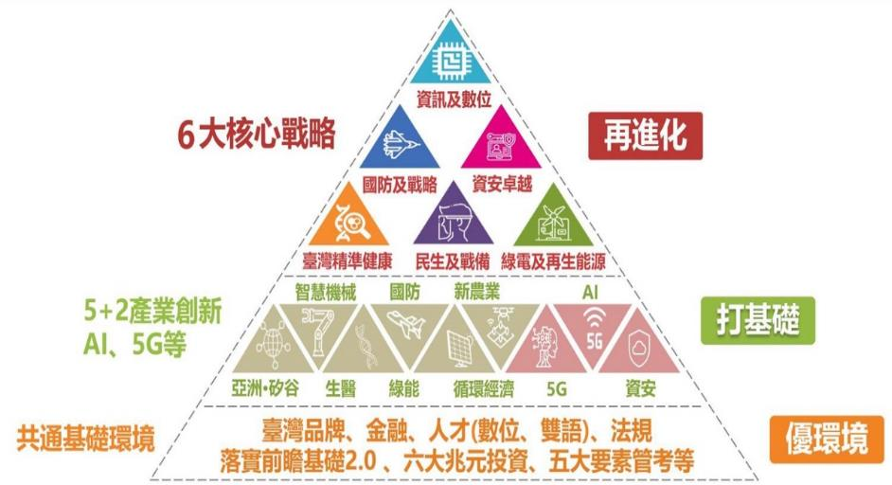
國發會:六大核心戰略產業

Slide 10

2024.7.8 Taipei-1 (57名) 在高雄
https://service.moea.gov.tw/EE514/tw/aiip/50-6271.html

Slide 11

2024.11.14 台灣最快電腦Ubilink(31名)

Slide 12
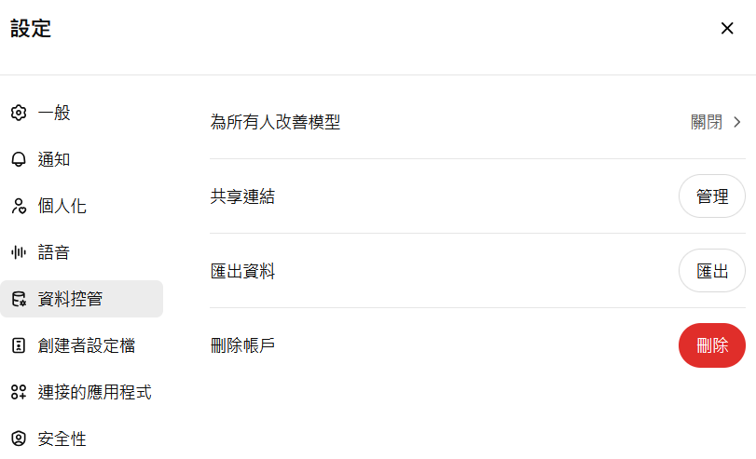
AI - ChapGPT
登入後在自己帳號下有個設定, 請關閉

Slide 13
Good Prompts
好提示框架：T-C-R-E-I
Task-Context-Reference-Evaluate-Iterate
精心創建真正優秀的輸入
  Thoroughly Create Really Excellent Input

Slide 14
Good Prompts
T: Persona和Format (你是誰, 要輸出什麼)
C: 是必要的細節
  低於30美元的生日禮物。v.s.
  給我5個生日禮物的想法。預算是30美元。這份禮物是送給一位熱愛冬季運動且最近從單板滑雪轉向滑雪的29歲小夥子的。
R: 添加過去給的生日禮物的示例作為參考
E:評估輸出,添加更多資訊或編輯提示來重試
I :反覆運算

Slide 15
Good Prompts
Ex.教授數據分析應用課程, 軟體使用Python, 對象是研一的學生,課程可以學到資料清理, …, 到圖表呈現. 請協助製作課程宣導影片腳本, 影片為老師口白講解, 搭配畫面呈現, 時間 30秒.

Slide 16
AI會寫程式，誰來審？
Vibe Coding：只需輸入需求描述，AI自動生成成千上百行程式碼
Vibe Coding其實充滿漏洞
AI 程式碼看似無誤、語法正確，但可能藏資安風險、使用了已淘汰的函式庫，甚至邏輯有問題
只是乍看之下「能跑就好」
https://meet.bnext.com.tw/articles/view/52326

Slide 17
<?php
session_start();
$users = [
'admin' => '123456',
'user' => 'password'
];
if ($_SERVER["REQUEST_METHOD"] === "POST") {
$username = $_POST['username'] ?? '';
$password = $_POST['password'] ?? '';
if (isset($users[$username]) && $users[$username] === $password) {
$_SESSION['username'] = $username;
header("Location: dashboard1.php");
exit;
} else {
$error = "帳號或密碼錯誤";
}
}
?>
<!DOCTYPE html>
<html>
<head>
<meta charset="UTF-8">
<title>登入</title>
</head>
<body>
<h2>登入系統1</h2>
<form method="post">
帳號: <input type="text" name="username"><br>
密碼: <input type="password" name="password"><br>
<input type="submit" value="登入">
</form>
<?php if (isset($error)) echo "<p style='color:red;'>$error</p>"; ?>
</body>
</html>

Slide 18
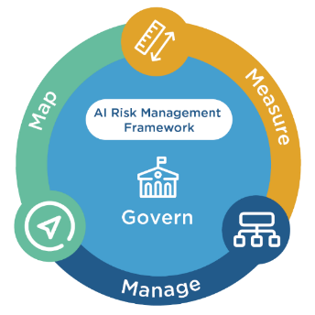
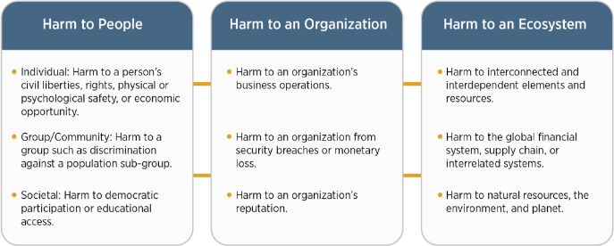
AI Risk Management Framework
https://www.nist.gov/news-events/news/2023/01/nist-risk-management-framework-aims-improve-trustworthiness-artificial

Slide 19
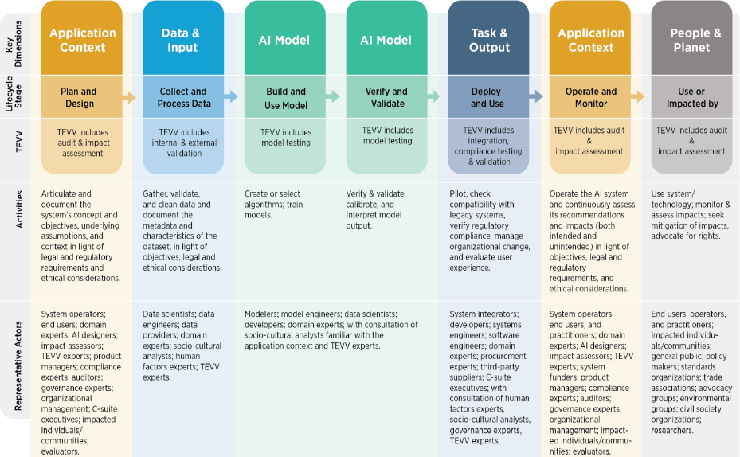
AI Lifecycle

Slide 20
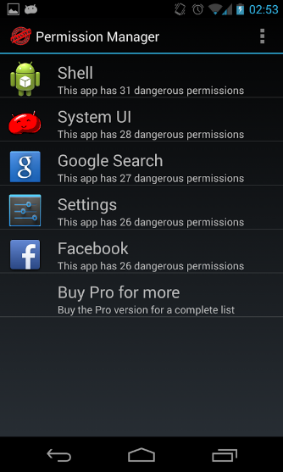
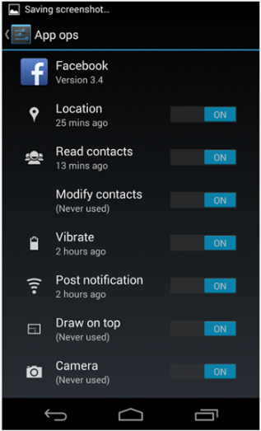
Permission Manager
Android 4.3以上
可控制 app 使用GPS, 聯絡人, 電話, WiFi, 相機等能力

Slide 21
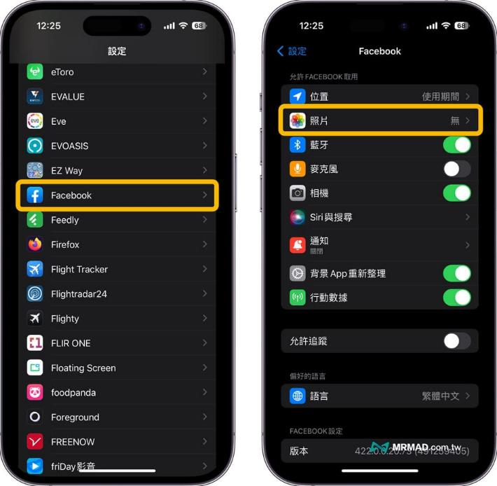

Slide 22
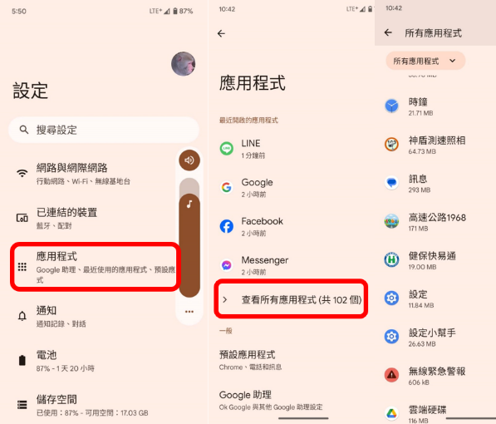
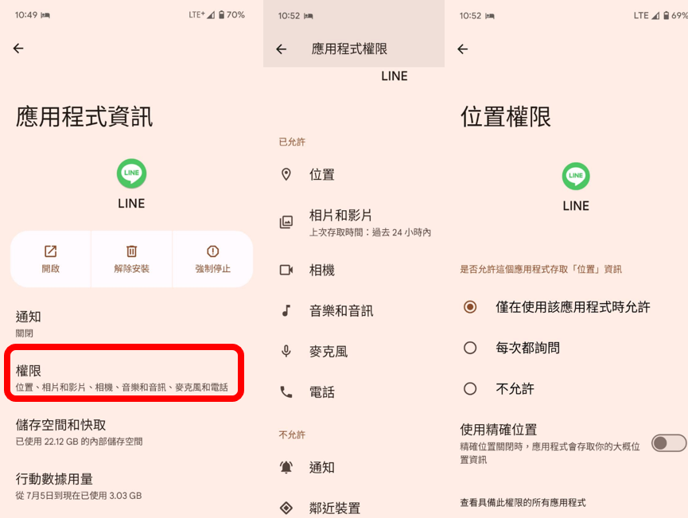

Slide 23

的安全性

Slide 24
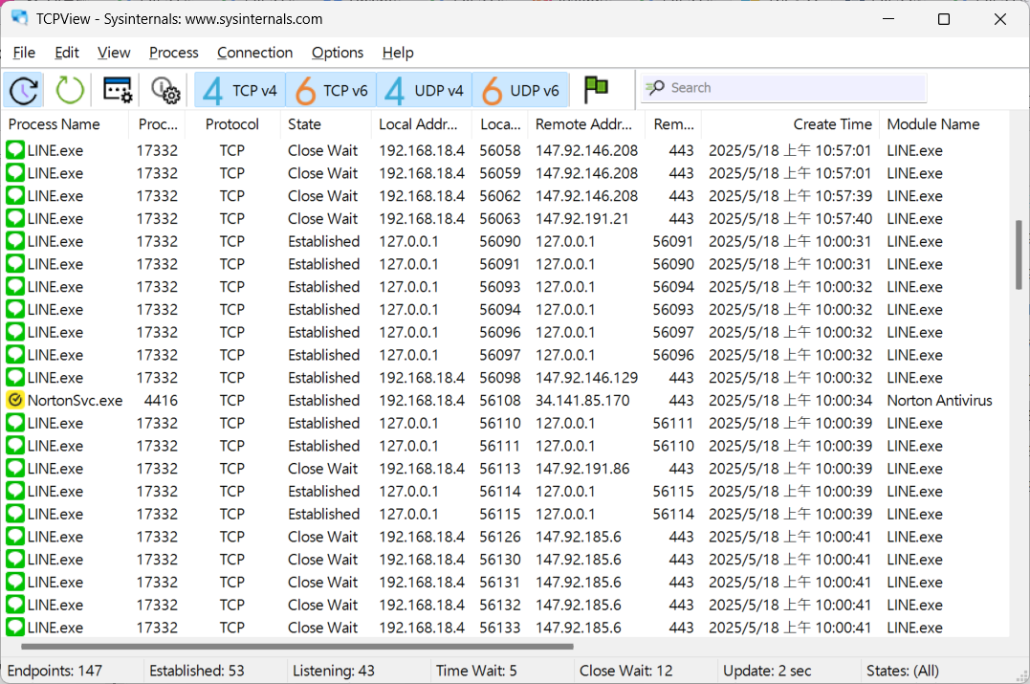
Line 連到那國去?

Slide 25
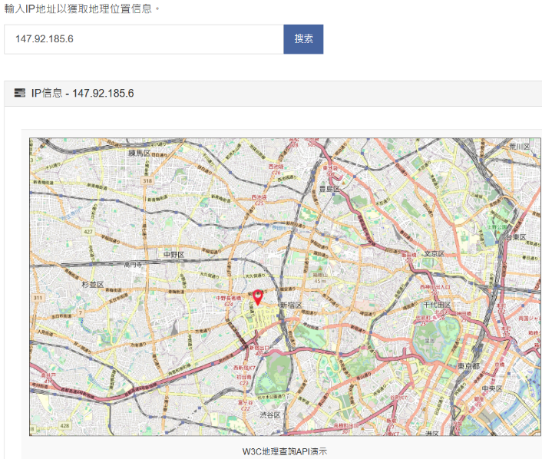
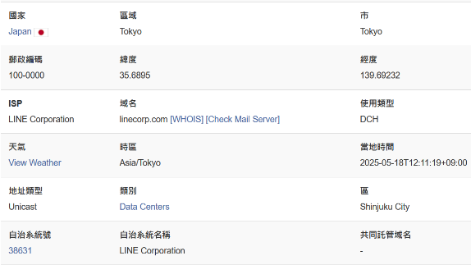

Slide 26
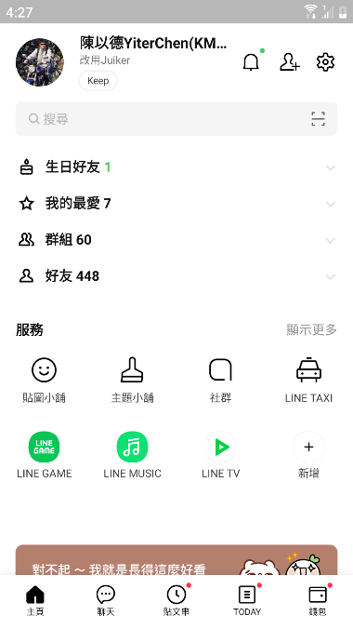
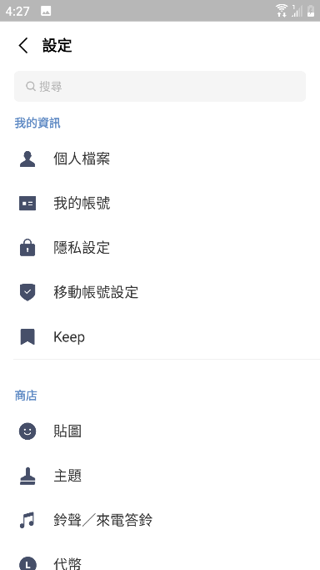

Slide 27
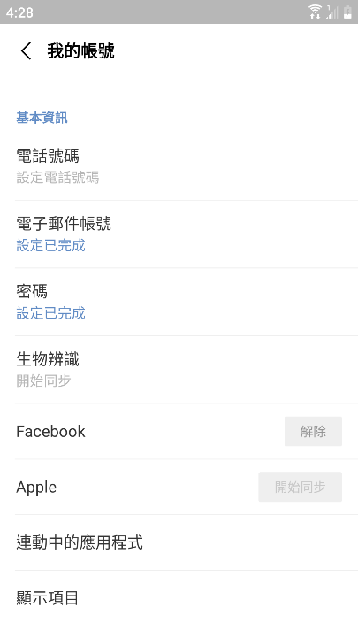
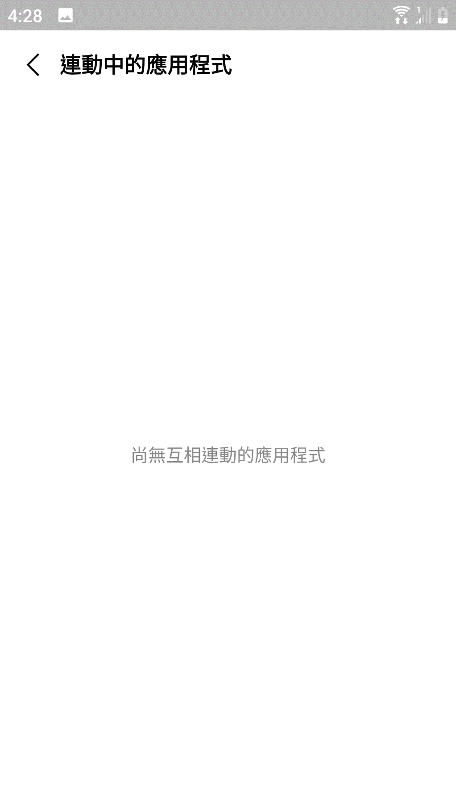
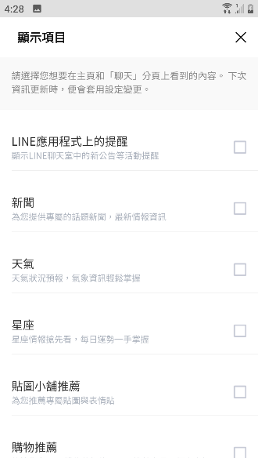

Slide 28
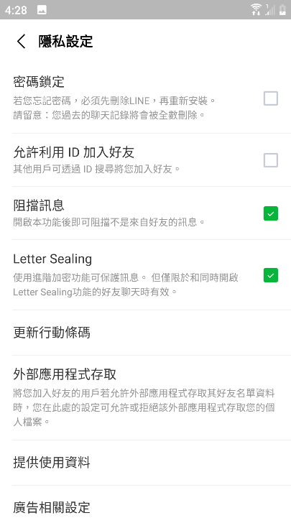
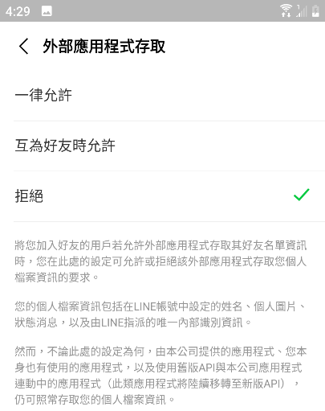

Slide 29
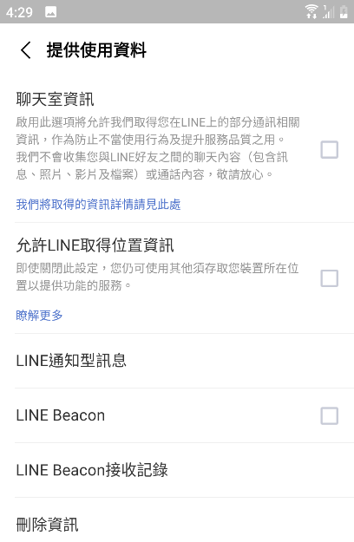

Slide 30
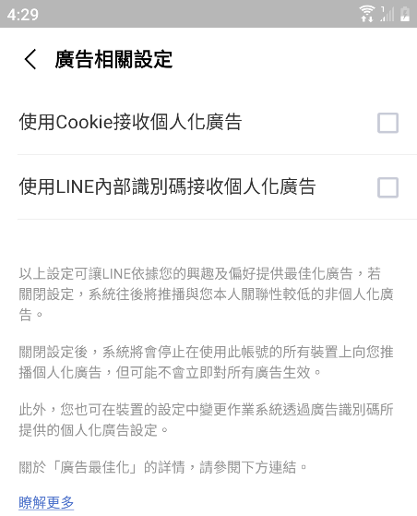

Slide 31
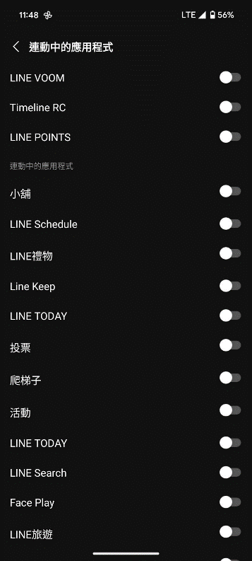
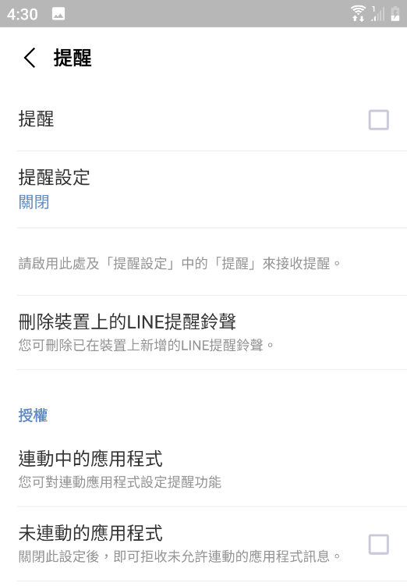

Slide 32
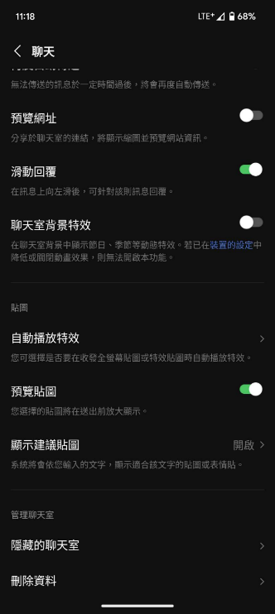
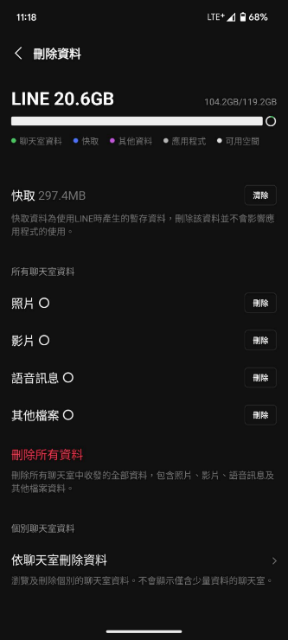

Slide 33
5P醫學
預防性（preventive）
預測性（predictive）
個人化（personalized）
參與性（participatory）
精準（precision）

Slide 34
關鍵驅動5P醫學技術
人工智慧與機器學習 (AI/ML)
基因體學與多體學 (Genomics and Multi-omics)
數位健康與遠距醫療 (Digital Health and Telemedicine)
基因編輯技術 (Gene Editing)
細胞與基因治療 (Cell and Gene Therapy, CGT)
醫療機器人 (Medical Robotics)
數位分身 (Digital Twins)

Slide 35
未來醫學在全球面臨的共通挑戰
數據的質、量、整合與隱私安全
  數據孤島與互操作性
  數據品質與代表性
  數據隱私與網絡安全
技術發展與臨床轉譯的「死亡之谷」
醫療資源分配、成本效益與可近性
人才培育與跨領域協作的全球需求
法規調適、倫理規範與社會接受度
全球健康不平等 (Health Equity)
應對全球公共衛生挑戰

Slide 36
健保署署長石崇良
健保平臺發展全人照護
  向前與預防醫學結合、向後與從長照系統銜接
改善健保財務
發展數位醫療
  衛福部資訊處提出的次世代醫療資訊系統（HIS）
  遠距醫療
  強化資安和保障民眾個資
健保資料庫使用符合法規
以及強化社會溝通

Slide 37
微軟2025.10不支援Windows 10更新
升級作業系統至 Windows 11
申請ESU (Extended Security Updates）
建立隔離環境（Air-gapped or sandboxed system）
虛擬化舊系統（Legacy System Virtualization）
汰換或升級舊系統（應用端/醫療儀器）
加強資安監控與補強防禦
  安裝 EDR/XDR 防護系統
  加強網路監控與異常行為分析
  定期進行資安稽核與模擬攻擊測試

Slide 38






智慧醫療 6 大科技應用
AI人工智慧
Blockchain區塊鏈
Cloud雲端
Data數據
Edge Computing邊緣計算
Fifth Generation mobile networks（5G通訊）
https://futurecity.cw.com.tw/article/1916

Slide 39
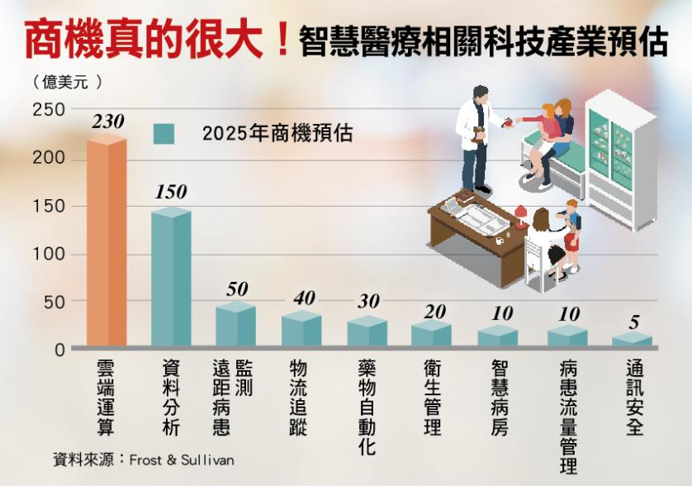
智慧醫療產業
https://www.wealth.com.tw/articles/4d717de1-16c8-41ed-8486-aa915c95f81e

Slide 40
AI醫療在台灣的發展
AI 判圖(訊號)與篩選
增進醫病關係
簡化行政流程
  讓照護者專注在照護工作，而非將時間耗費在行政工作
優化服務流程
提升營運效率
協助醫療決策
https://www.bnext.com.tw/article/68429/itri040603
Notes:
數位科技增進患者體驗與醫病關係，流程機器人（PRA）和AI，數位供應鏈、自動化及機器人提升營運管理和後台效率。

Slide 41
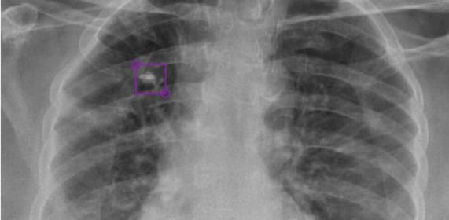
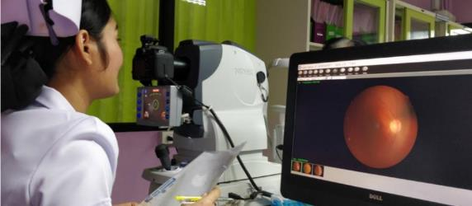
AI 取代重複性工作&協助診斷
放射科、病理科、眼科使用AI，協助篩檢醫療影像
標記
聯邦式學習
配合IoT精準健康
https://www.computerdiy.com.tw/20200221_nvidia_ai
https://www.ithome.com.tw/news/137252

Slide 42
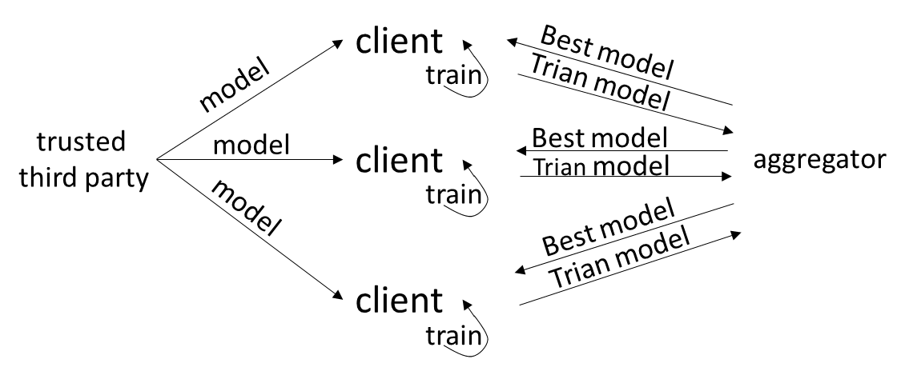
聯邦式學習
聯邦式學習的第一個例子是Google鍵盤單詞預測

Slide 43
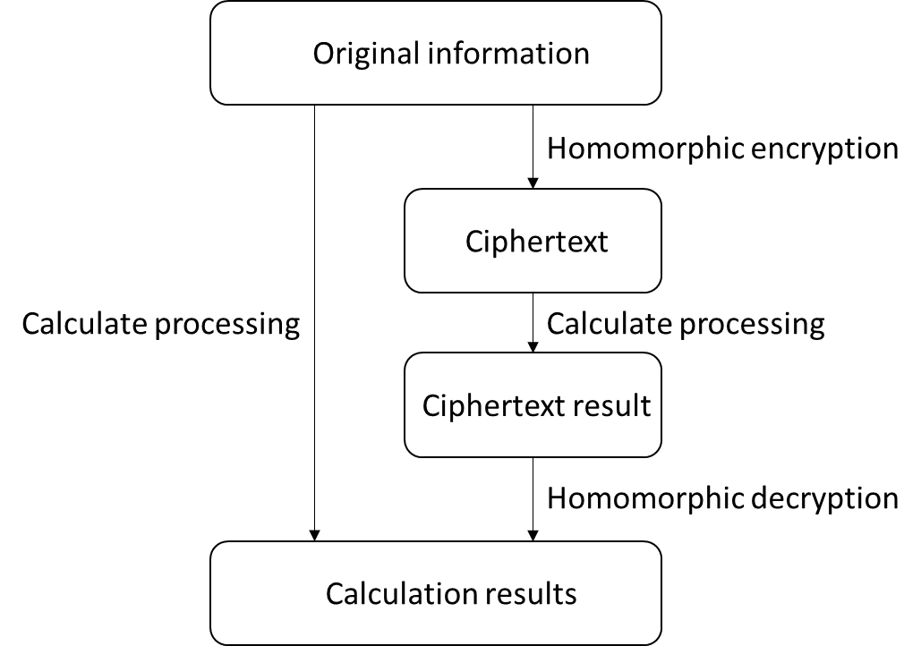
Homomorphic Encryption

Slide 44
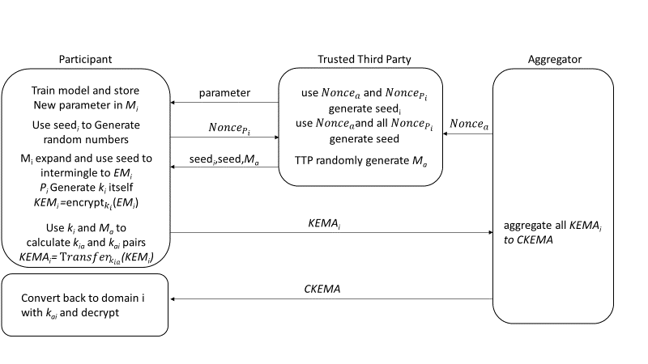
系統流程

Slide 45
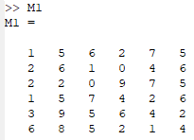
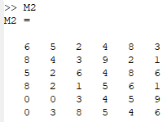
原始矩陣M₁ & M₂

Slide 46
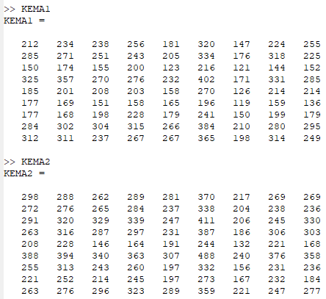
Aggregator domain a的KEMA₁, KEMA₂

Slide 47
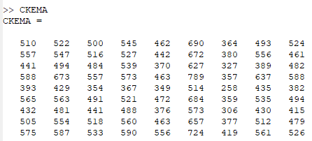
Aggregator domain a的CKEMA

Slide 48

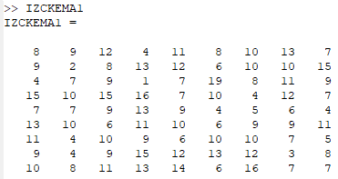
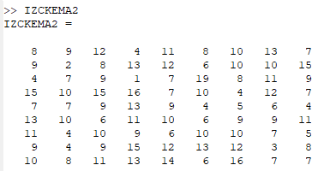

Slide 49
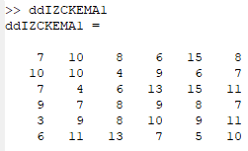
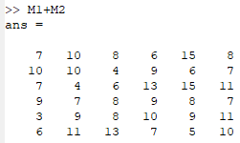
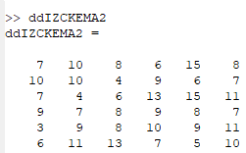
原本M₁+M₂ P₁, P₂ 分別解回來的M₁&M₂

Slide 50

高榮、萬芳等24家：保險區塊鏈
理賠原本13天縮短為3.6天, 無紙化
醫院每年省下211小時的病歷申請審查時間
壽險公司每年省下近3,000小時的理賠個案病歷調閱審查時間
2.0版結構化病歷，XML自動上傳到壽險公會平臺
https://www.ithome.com.tw/news/155216
Notes:
病人在壽險公司App提出理賠申請
壽險公司傳送病人授權和個資給高榮
高榮再將病歷資料傳給壽險公司來理賠
病人登入區塊鏈平臺，查看病歷資料和理賠進度

Slide 51
2023~2025 WEF
全球風險評估報告
Notes:
Data數據上Cloud雲端前, 先來看看

Slide 52
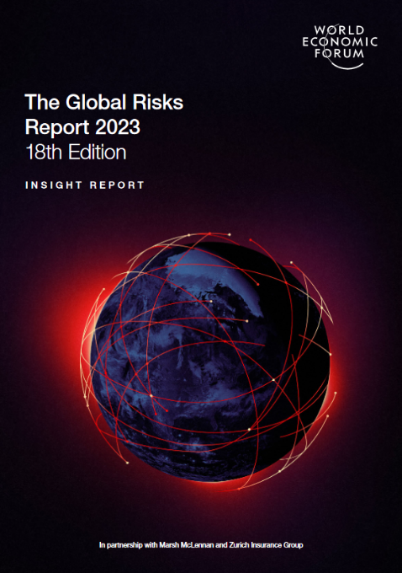
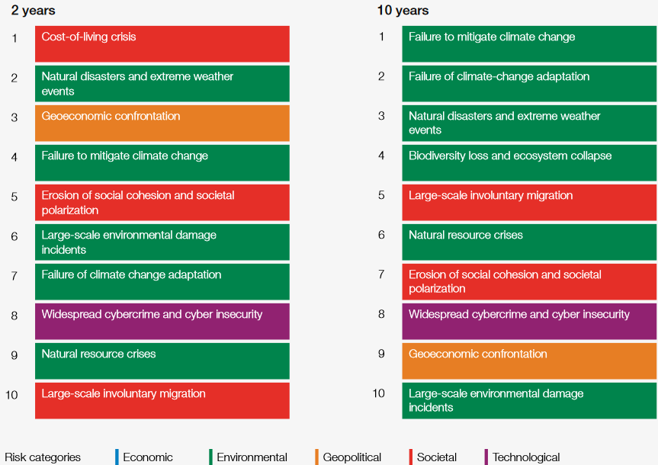
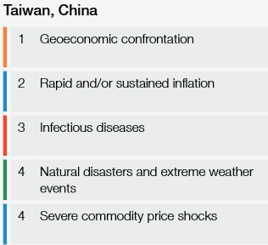
https://www3.weforum.org/docs/WEF_Global_Risks_Report_2023.pdf

Slide 53
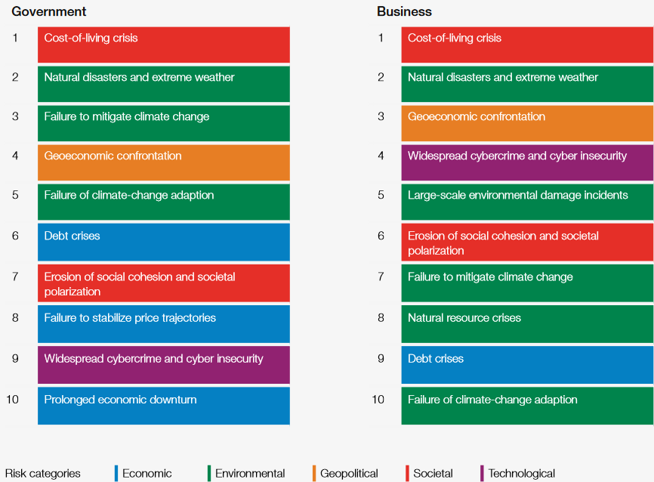

Slide 54
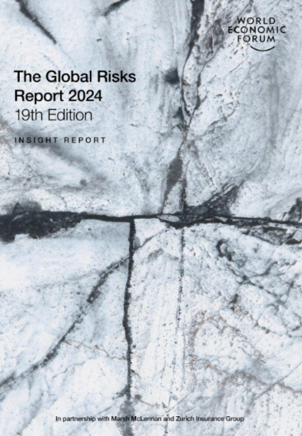
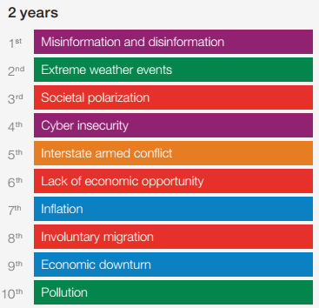

https://www.weforum.org/publications/global-risks-report-2024

Slide 55


Slide 56

2023

Slide 57



https://www.weforum.org/publications/global-risks-report-2024
Notes:
「未來兩年內的十大全球風險」：
錯誤資訊與虛假資訊
極端天氣事件
國家間武裝衝突
社會極化
網路間諜與戰爭
污染
不平等
非自願移民或流離失所
地緣經濟對抗
人權和／或公民自由的侵蝕
10年
極端天氣事件
生物多樣性喪失和生態系統崩潰
地球系統的臨界變化
自然資源短缺
錯誤和虛假資訊
人工智慧技術的不利後果
不平等
社會兩極分化
網路間諜活動和網路戰爭
污染

Slide 58


Slide 59

遠端工作員工成為最具吸引力的頭號目標
> 80% 跨國公司承認尚未準備好轉變為遠距工作
網路釣魚攻擊2020 22.2% → 2021 58%
多因子身份驗證(MFA)重要，But 47% IT未部署 MFA 解決方案
 | 2020 | 2021
防毒需求 | 43% | 73.30%
整合備份與災難復原 | 19% | 47.90%
弱點掃描 | 26% | 45%
安全遠端監控和管理工具 | 10% | 35.70%
https://dl.acronis.com/u/rc/WP_Acronis_Cyber_Readiness_Report_EN-US_200908.pdf

Slide 60
2023 Acronis Top 5 reports
The most malware-attacked countries in Q1 2023 were Singapore, Brazil and Japan.
Almost 50 million URLs were blocked at the endpoint by Acronis in Q1 2023, a 15% increase over Q4 2022.
30.3% of all received emails were spam and 1.3% contained malware or phishing links.
Each malware sample lives an average of 2.1 days in the wild before it disappears. 73% of samples were only seen once.
We saw 809 publicly mentioned ransomware cases in Q1 2023, with a 62% spike in March over the monthly average of 270 cases. In April, 308 cases were reported, and in May, 259. LockBit, Clop and ALPHV/BlackCat are the top 3 contributors, collectively responsible for 56.8% of ransomware attacks.

Slide 61


OWASP Top 10 Vulnerabilities in 2021
A01 權限控制失效
A02 加密機制失效
A03 注入式攻擊
A04 不安全設計
A05 安全設定缺陷
A06 危險或過舊的元件
A07 認證及驗證機制失效
A08 軟體及資料完整性失效
A09 資安記錄及監控失效
A10 伺服端請求偽造
https://owasp.org/Top10/zh_TW, https://www.qa-knowhow.com/?p=3186

Slide 62

OWASP Top 10 Vulnerabilities in 2022
1. Broken Access Control
2. Cryptographic Failures
3. Injection
4. Insecure Design
5. Security Misconfiguration
6. Vulnerable and Outdated Components
7. Identification and Authentication Failures
8. Software and Data Integrity Failures
9. Security Logging and Monitoring Failures
10. Server-Side Request Forgery (SSRF)
https://www.reflectiz.com/blog/owasp-top-ten-2022

Slide 63
OWASP Top 10 Vulnerabilities in 2023
1. Broken object-level authorization
2. Broken authentication
3. Broken object property level authorization
4. Unrestricted resource consumption
5. Broken function level authorization
6. Unrestricted access to sensitive business flows
7. Server-side request forgery (SSRF)
8. Security misconfiguration
9. Improper inventory management
10. Unsafe consumption of APIs
對象級授權被破壞
認證失效
破壞對象屬性級別授權
資源消耗不受限制
功能級別授權被破壞
不受限制地訪問敏感業務流程
服務器端請求偽造（SSRF）
安全配置錯誤
庫存管理不當
API 的不安全使用
https://securityintelligence.com/articles/the-top-10-api-security-risks-owasp-list-for-2023

Slide 64
OWASP Top 10 Vulnerabilities in 2024
Improper credential usage
Inadequate supply chain security
Insecure authentication/authorization
Insufficient input/output validation
Insecure communication
Inadequate privacy controls
Insufficient binary protections
Security misconfiguration
Insecure data storage
Insufficient cryptography
憑證使用不當
供應鏈安全保障不足
不安全的認證/授權
輸入/輸出驗證不足
不安全的通訊
隱私控制不足
二進位保護不足
安全配置錯誤
不安全的資料存儲
密碼學不足
https://www.cobalt.io/blog/owasp-mobile-top-10-2024-update

Slide 65

OWASP Top 10 2025
Notes:
2023
SC01:2023 重入攻擊
SC02:2023 整數溢出和下溢
SC03:2023 時間戳依賴 (已移除)
SC04:2023 存取控制漏洞
SC05:2023 搶先交易攻擊 (已移除)
SC06:2023 阻斷服務 (DoS) 攻擊
SC07:2023 邏輯錯誤
SC08:2023 不安全的隨機性
SC09:2023 Gas 限制漏洞 (已移除)
SC10:2023 未經檢查的外部呼叫
2025
SC01:2025 存取控制漏洞
SC02:2025 價格預言機操控 (新增)
SC03:2025 邏輯錯誤
SC04:2025 缺乏輸入驗證 (新增)
SC05:2025 重入攻擊
SC06:2025 未經檢查的外部呼叫
SC07:2025 閃電貸攻擊 (新增)
SC08:2025 整數溢出和下溢
SC09:2025 不安全的隨機性
SC10:2025 阻斷服務 (DoS) 攻擊

Slide 66
ISO/IEC
ISMS
  Information Security Management System
ISO 9001 品質管理
ISO 27000 資訊安全管理系列標準
  27001:2022 資訊安全管理系統
  27002:2022 資訊安全、網路安全和隱私保護-資訊安全控制
ISO/IEC 42001:2023 人工智慧管理系統

Slide 67
ISO 27001:2022 四個控制項
Organizational controls（組織） 規範企業組織的職責管理分配、權限設定，組織應透過準則來進行管理規劃..
People controls（人員） 規範對人員的篩選管控、保密協議要求、紀律賞罰訂定、教育培訓規劃
Physical controls（實體財產） 規範企業財產的使用方法、物品設備防護、出入口安全性、自然環境等
Technological controls（技術） 規範訊息或程式代碼的讀寫、數據處理、配置管理...等技術方面的管控

Slide 68

四大新增之資訊安全控制措施
參考指引
https://drive.google.com/file/d/12CkvOxq3qk88Jwm62e9dUe3YYauh1RO4/view

Slide 69

五項有助分類和風險處理的控制措施屬性
https://www.bsigroup.com

Slide 70
資通安全管理法
個資法,GDPR

Slide 71
最近修的法
資通安全管理法 107/6/6 &施行細則 110/8/23
醫療器材管理法 109/1/15
醫療機構電子病歷製作及管理辦法 111/7/18
個人資料保護法 112/5/31
醫療法,全民健康保險法 112/6/28
通訊診察治療辦法 113/1/22
電子簽章法: 113/5/15
再生醫療雙法草案 113/6/4 三讀通過
醫療法施行細則 113/7/30
KMU ISMS, ISO 27001:2022、27002, 13485
https://dep.mohw.gov.tw/DOMA/lp-959-106-1-20.html

Slide 72
電子病歷發展沿革
2007
國民健康資訊建設計畫(NHIP)
2013-2015
加速辨理智慧醫療照護計劃(電子病歷互通補助計劃)
2021
衛福部資訊處龐一鳴處長宣布，電子病歷交換中心（EEC）架構將改為FHIR交換架構。
2022
公佈臺灣核心實作指引(TW Core IG)
2024-2025
註冊多項實作指引(IG)
2008
2017
2021
2025
2007
2013
2022
2024
2008-2010
推動實施電子病歷
2013-2016
健康雲(醫療雲)計劃
2017-2021
健康雲(醫療雲)計畫2.0
2021-2024
智慧健康雲
2025
3/13衛福部資訊處宣布正式啟動臺灣醫療資訊標準大平臺
資料來源：電子病歷推動專區(https://emr.mohw.gov.tw/myemr/HTML/index)

Slide 73
電子病歷法規
2005
11/24頒布與施行-全文 7 條
2008
12/25首次修法-全文8條
2009
08/11第二次修法-全文8條
2022
07/18第三次修法-全文23條
醫療機構電子病歷製作及管理辨法
2001
11/14公布全文17條
2002
04/10頒布與施行
2022
08/24異動權責單位
2024
01/13修法全文22條
2018
05/11頒布與施行全文8條
2024
01/22修法
全文22條
電子簽章法
通訊診療辨法
＊醫療機構電子病歷製作及管理辦法、電子簽章法、通訊診療辨法請參見全國法規資料庫

Slide 74

宜蘭縣政府警察局: 八大（特種）行業
視聽歌唱業：指提供伴唱視聽設備，供人歌唱之營利事業
理髮業：指將營業場所加以區隔或包廂式經營，為人理容之觀光理髮或視聽理容之營利事業
三溫暖業：指提供冷、熱水池、蒸烤設備，供人沐浴之營利事業
舞廳業：備有舞伴，供不特定人跳舞之營利事業
舞場業：不備舞伴，供不特定人跳舞之營利事業
酒家業：備有服務生陪侍，供應酒、菜或其他飲食物之營利事業
酒吧業：備有服務生陪侍，供應酒類或其他飲料之營利事業
特種咖啡茶室業：備有服務生陪侍，供應飲料之營利事業

Slide 75

資通安全管理法&施行細則
107/6/6 頒訂
110/8/23修正施行細則
https://law.moj.gov.tw/LawClass/LawAll.aspx?pcode=A0030303

Slide 76

資通安全管理法
未改正者，按次處NT 10~ 100萬元罰鍰
未通報處NT 30~500萬元罰鍰
https://nicst.ey.gov.tw/Page/EB237763A1535D65

Slide 77
個資法112.5.31 修正
病歷、醫療
基因
性生活
健康檢查
犯罪前科
一般資料
其他資料
特種資料
自然人之姓名
出生年月日
身份證號
護照號碼
特徵、指紋
婚姻、家庭
教育、職業
聯絡方式
財務狀況
社會活動
得以直接或間接方式識別該個人的資料

Slide 78
個資法的損害賠償
回復名譽
500~20000
無過失責任
舉證免責
推定２億
舉證>2億
公務機關
非公務機關

Slide 79
刑責
違反第六條第1, 15, 16, 19, 20條第1項規定，或中央目的事業主管機關依第21條限制國際傳輸之命令或處分，足生損害於他人者，處2年以下有期徒刑、拘役或科或併科新臺幣20萬元以下罰金
意圖營利…，處5年以下有期徒刑，得併科新臺幣100萬元以下罰金。
本章之罪，須告訴乃論。但犯第41條第2項之罪者，或對公務機關犯第42條之罪者，不在此限。

Slide 80
施行細則110.8.23修訂
一、配置管理之人員及相當資源。
二、界定個人資料之範圍。
三、個人資料之風險評估及管理機制。
四、事故之預防、通報及應變機制。
五、個人資料蒐集、處理及利用之內部管理程序。
六、資料安全管理及人員管理。
七、認知宣導及教育訓練。
八、設備安全管理。
九、資料安全稽核機制。
十、使用紀錄、軌跡資料及證據保存。
十一、個人資料安全維護之整體持續改善
如何蒐集,利用,處理做成ｓｏｐ隨時更新
如何通知當事人, 提供詢問申訴管道
分級控管個資, 加密保護
ISMS,BS7799- 17799-27001,2,3
Log至少保存5年(因為資事件發生5年內均可求償)
Notes:
Information security management system

Slide 81
GDPR 2018.5.25 上路
General Data Protection Regulation
更正權、刪除權、個資可攜權、拒絕權
  電話#、地址、行動裝置 ID、IP、社群網站，會暴露個人身份的資料
  血統、政治意見、宗教、生物特徵、性傾向等
「被遺忘權」為基礎
個資外洩，在72小時內通報資料保護主管機關
2 千萬歐元（約NT 7億元）
或全球總營業額4% 的罰鍰

Slide 82


PDF 加密
「善良管理人」之注意義務

Slide 83


Office 加密碼

Slide 84
安全 v.s. 方便
安全
方便

Slide 85

Cyber Attack
網路攻擊

Slide 86


Slide 87


WannaCry中毒者
2017/5/12 恩主公醫院
2018/8/3 台積電損失52 億
2020/5/5 中油
2020/12/08鴻海美洲廠
2022年鴻海蒂華納廠
…
CrazyHunter
2025/2/9馬偕紀念醫院

Slide 88

世界網路攻擊狀態
https://threatmap.checkpoint.com

Slide 89

www.digitalattackmap.com

Slide 90

Nmap 移民局

Slide 91
Nmap KMU
Starting Nmap 7.92 ( https://nmap.org ) at 2025-05-18 11:45 CST
Nmap scan report for www.kmu.edu.tw (163.15.159.99)
Host is up (0.0036s latency).
rDNS record for 163.15.159.99: joomla.kmu.edu.tw
Not shown: 995 closed tcp ports (conn-refused)
PORT STATE SERVICE
22/tcp open ssh
80/tcp open http
111/tcp open rpcbind
443/tcp open https
3306/tcp open mysql
Nmap done: 1 IP address (1 host up) scanned in 0.13 seconds

Slide 92


Nmap KMUH

Slide 93

Nmap NSYSU
Starting Nmap 7.92 ( https://nmap.org ) at 2025-05-18 11:46 CST
Nmap scan report for www.nsysu.edu.tw (140.117.13.241)
Host is up (0.0019s latency).
Other addresses for www.nsysu.edu.tw (not scanned): 2001:288:8001:13:: 241
rDNS record for 140.117.13.241: math.nsysu.edu.tw
Not shown: 994 filtered tcp ports (no-response)
PORT STATE SERVICE
80/tcp open http
113/tcp closed ident
443/tcp open https
2000/tcp open cisco-sccp
5060/tcp open sip
7777/tcp closed cbt
Nmap done: 1 IP address (1 host up) scanned in 10.42 seconds

Slide 94



Nmap VGHKS

Slide 95
義大醫院
Starting Nmap 7.92 ( https://nmap.org ) at 2025-05-18 11:50 CST
Nmap scan report for www.edah.org.tw (203.66.204.63)
Host is up (0.010s latency).
rDNS record for 203.66.204.63: 203-66-204-63.hinet-ip.hinet.net
Not shown: 982 closed tcp ports (conn-refused)
PORT STATE SERVICE
80/tcp open http
111/tcp filtered rpcbind
139/tcp filtered netbios-ssn
161/tcp filtered snmp
427/tcp filtered svrloc
443/tcp open https
445/tcp filtered microsoft-ds
515/tcp filtered printer
631/tcp filtered ipp
1433/tcp filtered ms-sql-s
1434/tcp filtered ms-sql-m
PORT STATE SERVICE
2000/tcp open cisco-sccp
3306/tcp filtered mysql
5060/tcp open sip
5432/tcp filtered postgresql
5555/tcp filtered freeciv
8009/tcp filtered ajp13
9100/tcp filtered jetdirect
Nmap done: 1 IP address (1 host up) scanned in 1.44 seconds

Slide 96
長庚醫院
PORT STATE SERVICE
25/tcp open smtp
26/tcp open rsftp
30/tcp open unknown
32/tcp open unknown
33/tcp open dsp
37/tcp open time
42/tcp open nameserver
43/tcp open whois
49/tcp open tacacs
53/tcp open domain
70/tcp open gopher
79/tcp open finger
80/tcp open http
81/tcp open hosts2-ns
82/tcp open xfer
83/tcp open mit-ml-dev
84/tcp open ctf
85/tcp open mit-ml-dev
88/tcp open kerberos-sec
89/tcp open su-mit-tg
90/tcp open dnsix
99/tcp open metagram
100/tcp open newacct
…
Starting Nmap 7.92 ( https://nmap.org ) at 2025-05-18 11:41 CST
Nmap scan report for www.cgmh.org.tw (59.124.190.2)
Host is up (0.0089s latency).
Other addresses for www.cgmh.org.tw (not scanned): 59.124.191.194
rDNS record for 59.124.190.2: 59-124-190-2.hinet-ip.hinet.net
PORT STATE SERVICE
1/tcp open tcpmux
3/tcp open compressnet
4/tcp open unknown
6/tcp open unknown
7/tcp open echo
9/tcp open discard
13/tcp open daytime
17/tcp open qotd
19/tcp open chargen
20/tcp open ftp-data
21/tcp open ftp
22/tcp open ssh
23/tcp open telnet
24/tcp open priv-mail

Slide 97
屏基
Starting Nmap 7.92 ( https://nmap.org ) at 2025-05-18 11:52 CST
Nmap scan report for www.ptch.org.tw (61.218.207.201)
Host is up (0.0070s latency).
Other addresses for www.ptch.org.tw (not scanned): 219.87.161.36
rDNS record for 61.218.207.201: 61-218-207-201.hinet-ip.hinet.net
Not shown: 981 closed tcp ports (conn-refused)
PORT STATE SERVICE
53/tcp filtered domain
80/tcp open http
111/tcp filtered rpcbind
139/tcp filtered netbios-ssn
161/tcp filtered snmp
427/tcp filtered svrloc
443/tcp open https
445/tcp filtered microsoft-ds
515/tcp filtered printer
631/tcp filtered ipp
PORT STATE SERVICE
1433/tcp filtered ms-sql-s
1434/tcp filtered ms-sql-m
2000/tcp open cisco-sccp
3306/tcp filtered mysql
5060/tcp open sip
5432/tcp filtered postgresql
5555/tcp filtered freeciv
8009/tcp filtered ajp13
9100/tcp filtered jetdirect
Nmap done: 1 IP address (1 host up) scanned in 1.43 seconds

Slide 98
屏榮
[root@alpha itchen]# nmap www.ptvgh.gov.tw
Starting Nmap 7.92 ( https://nmap.org ) at 2024-11-28 14:15 CST
Nmap scan report for www.ptvgh.gov.tw (52.220.222.172)
Host is up (0.054s latency).
rDNS record for 52.220.222.172: ec2-52-220-222-172.ap-southeast-1.compute.amazonaws.com
Not shown: 955 filtered tcp ports (no-response)
PORT STATE SERVICE
80/tcp open http
81/tcp open hosts2-ns
85/tcp open mit-ml-dev
113/tcp closed ident
443/tcp open https
444/tcp open snpp
1443/tcp open ies-lm
2000/tcp open cisco-sccp
2001/tcp open dc
3000/tcp open ppp
3001/tcp open nessus
4000/tcp open remoteanything
4443/tcp open pharos
5000/tcp open upnp
5001/tcp open commplex-link
5060/tcp open sip
7443/tcp open oracleas-https
7741/tcp open scriptview
PORT STATE SERVICE
8000/tcp open http-alt
8010/tcp open xmpp
8011/tcp open unknown
8021/tcp open ftp-proxy
8022/tcp open oa-system
8080/tcp open http-proxy
8081/tcp open blackice-icecap
8082/tcp open blackice-alerts
8084/tcp open websnp
8085/tcp open unknown
8086/tcp open d-s-n
8087/tcp open simplifymedia
8088/tcp open radan-http
8090/tcp open opsmessaging
8093/tcp open unknown
8099/tcp open unknown
8181/tcp open intermapper
8383/tcp open m2mservices
8443/tcp open https-alt
8888/tcp open sun-answerbook
9003/tcp open unknown
9080/tcp open glrpc
9090/tcp open zeus-admin
9091/tcp open xmltec-xmlmail
9111/tcp open DragonIDSConsole
10082/tcp open amandaidx
44443/tcp open coldfusion-auth

Slide 99
部立屏東醫院
PORT STATE SERVICE
111/tcp filtered rpcbind
139/tcp filtered netbios-ssn
161/tcp filtered snmp
427/tcp filtered svrloc
443/tcp open https
445/tcp filtered microsoft-ds
515/tcp filtered printer
631/tcp filtered ipp
1433/tcp filtered ms-sql-s
1434/tcp filtered ms-sql-m
2000/tcp open cisco-sccp
3306/tcp filtered mysql
5060/tcp open sip
5432/tcp filtered postgresql
5555/tcp filtered freeciv
8009/tcp filtered ajp13
9100/tcp filtered jetdirect
[root@alpha itchen]# nmap www.pntn.mohw.gov.tw
Starting Nmap 7.92 ( https://nmap.org ) at 2024-11-28 14:18 CST
Nmap scan report for www.pntn.mohw.gov.tw (66.22.70.91)
Host is up (0.013s latency).
Not shown: 983 closed tcp ports (reset)
CISCO Skinny Client Control Protocol網絡終端控制協議
Session Initiation Protocol (SIP)會話啟動協議
Port 5060 is commonly used for non-encrypted signaling traffic, whereas port 5061 is typically used for traffic encrypted with Transport Layer Security (TLS).

Slide 100

Nmap 台南醫院
Starting Nmap 7.92 ( https://nmap.org ) at 2025-05-18 11:59 CST
Nmap scan report for www.tnhosp.mohw.gov.tw (66.22.70.66)
Host is up (0.0091s latency).
Not shown: 983 closed tcp ports (conn-refused)
PORT STATE SERVICE
111/tcp filtered rpcbind
139/tcp filtered netbios-ssn
161/tcp filtered snmp
427/tcp filtered svrloc
443/tcp open https
445/tcp filtered microsoft-ds
515/tcp filtered printer
631/tcp filtered ipp
1433/tcp filtered ms-sql-s
1434/tcp filtered ms-sql-m
2000/tcp open cisco-sccp
3306/tcp filtered mysql
5060/tcp open sip
5432/tcp filtered postgresql
5555/tcp filtered freeciv
8009/tcp filtered ajp13
9100/tcp filtered jetdirect
Nmap done: 1 IP address (1 host up) scanned in 1.77 seconds

Slide 101
Nessus OpenVAS
Host | Start | End | High | Medium | Low | Log | False Positive
163.15.172.28 | Nov 17, 10:53:28 | Nov 17, 11:00:14 | 4 | 9 | 4 | 32 | 0
Total: 1 |  |  | 4 | 9 | 4 | 32 | 0
Service (Port) | Threat Level
http (80/tcp) | High
general/tcp | Medium
pcsync-https (8443/tcp) | Medium
ssh (22/tcp) | Medium
ajp13 (8009/tcp) | Log
general/CPE-T | Log
general/HOST-T | Log
general/icmp | Log
sunrpc (111/tcp) | Log

Slide 102

https://zeroday.hitcon.org

Slide 103



Slide 104
NIST SP 800-207 零信任
2021/5/12，美國總統拜登下達行政命令，公布多項國家網路安全策略
導入零信任架構(Zero Trust Architecture, ZTA)
USA政府機構要在60天內，參考NIST SP 800-27的導入建議，制定實施ZTA計畫
  企業網路邊界並不是單一存在，並且難以識別
  BYOD、雲端服務與遠端工作等新興存取方式
  著重於資料與服務的保護
  防止資料外洩與限制內部橫向移動
https://zerotrust.ithome.com.tw
https://csrc.nist.gov/publications/detail/sp/800-207/final

Slide 105
零信任7大原則
所有資料來源與運算服務都要被當作是資源
不管適合哪個位置的裝置通訊，都需確保安全
對於個別企業資源的存取要求，應該要以每次連線為基礎去許可
資源的存取應該要基於客戶端識別、應用服務，以及要求存取資安可觀察到的狀態，以及可能包括的行為或環境屬性，去動態決定
企業監控與衡量所有擁有與相關資訊資產的正確性與安全狀態
在允許存取之前，所有的資源的身分鑑別與授權機制，都要依監控結果動態決定，並且嚴格落實
企業應該要盡可能收集有關資訊資產、網路架構、骨幹，以及通訊的現況，並用這些資訊來增進安全狀態
https://www.ithome.com.tw/news/145709

Slide 106
News
醫療產業在網路安全支出, 只有其他產業的一半
FortiGuard Labs表示，2017年醫療機構每天平均有3.2萬件入侵攻擊，超出其他產業每天1.43萬件
  MedStar Health遭受勒索軟體攻擊，被迫關閉email和病歷資料庫，連續幾天無法提供癌症病患放射線治療
通常因為醫生或內部人員不小心開啟駭客寄送的郵件
https://www.digitimes.com.tw/iot/article.asp?cat=158&id=0000539318_B5T2E8BX2JFYHJ7RF5NDY

Slide 107

社交攻擊
brkco290001@gmail.com
president@kmu.edu.tw 才對嘛!

Slide 108

KMU107年上半年演練結果
高醫相關資料,感謝圖資處提供.

Slide 109

KMU107上半年校內演練信件

Slide 110


Slide 111


Slide 112

釣魚網站 (多像官網啊!)
請注意釣魚網站的網址
非 kmu.edu.tw
不要上當

Slide 113

新型態病毒, 號稱微軟或其他防毒公司, 但其網址 是個奇怪的地方, 不要點, 直接打X關掉就好

Slide 114



Facebook/簡訊詐騙

Slide 115


FB社群詐騙

Slide 116


Slide 117
社交工程攻擊預防方法
網路釣魚：偽裝之網站以騙取帳號及通行碼
垃圾郵件：利用Email誘騙使用者開啟檔案、圖片或連結，以植入惡意程式、暗中收集機敏性資料
提高警覺，不開啟可疑信件，如︰寄信人不明且信件主旨與本校事務無關，
必要時可請圖資處資安人員協助判斷。
如果對信件主旨非常好奇，可自行利用網路搜尋引擎進行搜尋。 https://isecure.kmu.edu.tw
測試你的辨識能力 https://phishingquiz.withgoogle.com

Slide 118

不小心開啟駭客寄送的郵件
https://www.youtube.com/watch?v=8DqE21SBHl0

Slide 119



最新漏洞
https://yaraify.abuse.ch/yarahub
https://bazaar.abuse.ch/browse

Slide 120

Virus Total 可檢查你檔案是否有毒

Slide 121

完美APT惡意文件
55家防毒軟體公司, 都掃不出來

Slide 122

Virus Check too
https://viruscheck.tw

Slide 123
雲端電子病歷
「醫療雲」「照護雲」「保健雲」「防疫雲」

Slide 124
電子簽章 v.s. 數位簽章
電子簽章：指依附於電子文件並與其相關連，用以辨識及確認電子文件簽署人身分、資格及電子文件真偽者。
數位簽章：指將電子文件以數學演算法或其他方式運算為一定長度之數位資料，以簽署人之私密金鑰對其加密，形成電子簽章，並得以公開金鑰加以驗證者。
https://law.moj.gov.tw/LawClass/LawAll.aspx?PCode=J0080037

Slide 125


電子簽章圖示
原文
原文
Hashing
訊息摘要
原
文
Hashing
比對
電子簽章
訊息摘要
電子簽章
電子簽章
訊息摘要
Secret Key
Public
Key
125

Slide 126

  醫療機構電子病歷製作及管理辦法
現行 94 年 8 月 14 日
111 年 7 月 18 日通過
https://gazette.nat.gov.tw/egFront/detail.do?metaid=128623&log=detailLog
https://futurecity.cw.com.tw/article/2494
https://www.cio.com.tw/selection-of-suitable-information-service-providers

Slide 127

電子病歷上雲辦法
111/7/18公告施行
4面向的法源依據:雲端服務、資料安全、資料管理，以及資料應用
https://www.ithome.com.tw/news/151811

Slide 128

通訊診療辦法

Slide 129

通訊診療辦法

Slide 130


Slide 131


Slide 132
Medical Devices & System commonly Connected Categories of Equipment
1. Physiologic monitors and system (生理監視器與系統)
2. Defibrillators (除顫器)
3. Infusion pumps (輸液泵)
4. Anesthesia units (麻醉機)
5. Ventilators (呼吸機)
6. Extracorporeal Assist (體外輔助儀器)
7. Vital sign monitors (生命徵象監視器)
8. Digital Radiographic X-Ray System(數位X光攝影系統)
9. CT & MRI scanners (CT和MRI掃描儀器)
10. Nuclear Machine (核子醫學設備)
11. Fetal monitors (胎兒監視器)
12. Laboratory analyzers (實驗室分析儀器)
13. Diagnostic ultrasound (超音波診斷儀器)
14. Electrocardiographs (心電圖儀器)
15. Injectors, contrast media (注射器，造影劑)
16. DIALYSIS MACHINE(透析機)
17. Others (其他)
資料來源 : Best Practices for Medical Device Cybersecurity Management, Strategic Healthcare Technology Associates, 2016 原11類徵詢醫院醫療儀器部門建議修改至17類 (2018.02.08)

Slide 133
智慧醫療儀器法規
2002「個人可辨識健康資訊隱私標準」(Standards for Privacy of Individually Identifiable Health Information)簡稱隱私規則(Privacy Rule)
2002「保護電子受保護健康資訊之資安標準」(Security Standards for the Protection of Electronic Protected Health Information)簡稱資安規則(Security Rule)
2009「經濟和臨床健康之健康資訊科技法」(Health Information Technology for Economic and Clinical Health Act, HITECH)強化資料外洩時相關機構的通報責任和違反處罰
2015「網路安全法」(Cybersecurity Act of 2015)
2020.9.11， TFDA針對醫療器材軟體Software as a Medical Device (SaMD)提出查驗登記技術指引

Slide 134
美國FDA智慧醫療儀器法規
2023.5訂, 2025.2修訂, 2025年底發布最終指引
Using Artificial Intelligence & Machine Learning in the Development of Drug & Biological Products
使用 AI/ML 模型確保模型的可信度與合規性
連網醫療設備於上市前提交完整資安風險管理與更新計畫
提供 SBOM（軟體組成清單）、修補機制與資安測試報告
持續監測與驗證
https://www.fda.gov/media/167973/download

Slide 135
HIPAA (Health Insurance Portability and Accountability Act)
1996訂健康保險可攜性和責任法, 2025.1 提出修訂草案（NPRM）
引入多因素驗證（MFA）加強資料加密
終止員工的系統存取權限必須在 1 小時內撤銷
業務夥伴啟動應變計畫後 24 小時內須通知相關實體
災難復原計畫需在 72 小時內恢復關鍵電子資訊系統和資料
高風險漏洞的修補程序需在 15 至 30 天內完成
https://www.federalregister.gov

Slide 136
歐盟（EU MDR, IVDR, NIS2, CRA）
MDR 2017/745 醫療器材規則, 2021/05 起， IVDR 2017/746體外診斷器材法規, 2022/05 起分階段施行
2022.12，NIS2 Directive(網路與資訊安全第二版指令)
  涵蓋「重要實體」與「關鍵實體」，包括醫療、能源、交通、金融、製造、ICT、供應鏈等 18 個高風險產業
  成員國需於 2024.10 前完成國內法轉換
  重大資安事件需於 24 小時內初步通報，72 小時內提交詳細報告
  罰則：違規可處以最高 1,000 萬歐元或全球年營收 2% 的罰款（以較高者為準）

Slide 137
歐盟（Cyber Resilience Act, CRA）
2024.10.23通過, 2024.11.12生效
適用對象：所有在歐盟市場銷售的含數位元件產品(軟、硬體)，包括 IoT 裝置、應用程式、SaaS 等
  製造商需在設計、開發、製造、銷售與維護階段，確保產品的資安
  產品出廠應具備安全的預設設定，減少user配置錯誤的風險
  製造商需建立漏洞處理流程，並在發現重大漏洞後 24 小時內通報歐盟網路與資訊安全局（ENISA）
  需提供產品的軟體組成清單（SBOM），提升供應鏈透明度
  產品分類與合規評估：
    一般產品：製造商可自我評估並聲明符合資安要求
    重要與關鍵產品：需經過第三方機構的合規評估
  罰則：違規可處以最高 1,500 萬歐元或全球年營收 2.5% 的罰款（以較高者為準）

Slide 138
日本（PMDA, 厚生勞動省）
2022.6 醫療資訊系統資安管理指引6th
  三大安全性原則：Confidentiality、Integrity、Availability
  建立資安管理體制，實施存取控制、網路分段、防火牆與入侵偵測等技術措施
  供應鏈管理：評估並管理供應商與外包服務的資安風險
  事件應對計畫：制定資安事件應變計畫，並定期進行演練
  教育訓練：定期對員工進行資安意識與操作訓練
2023.3 PMDA《醫療機器資安指南》2th
  從設計、開發、製造到市售後，提供資安相關的設計文件、、SBOM、風險評估報告與測試結果
  依據JIS T-14971:2020，風險評估管理並降低資安風險
  漏洞通報與修補流程，與相關機構協作處理資安事件
https://www.pmda.go.jp/safety/info-services/devices/0010.html

Slide 139
台灣TFDA適用於製造業者之醫療器材網路安全指引2021.5.1
需提交全面的風險管理報告，包含威脅建模、可識別的網路安全威脅及其供應商（如雲端、晶片、軟體等）進行資訊安全風險評估
需提交所有資訊安全測試的測試報告，包括檢驗規格、方法、原始檢驗紀錄及檢驗成績書
需提供軟體元件清單(SBOM)，包括開源和商用軟體，並標明名稱、來源、版本等資訊
建立資安事件應變計畫，並定期進行演練
https://www.fda.gov.tw/tc/includes/GetFile.ashx?id=f637099313592115714

Slide 140
項目 | PCI DSS | GDPR | DORA | HIPAA
中文名稱 | 支付卡產業資料安全標準 | 歐盟一般資料保護規則 | 數位作業韌性法規 | 健康保險可攜性與責任法
制定時間 | 2004（v1.0），現行 v4.0（2022） | 通過：2016/4/27，實施：2018/5/25 | 通過：2022/11/28，實施：2025/1/17 起適用 | 通過：1996，歷經多次修訂
制定機構 | PCI SSC（由 Visa、MasterCard、AmEx 等五大卡組織聯合成立） | 歐盟（European Parliament & Council） | 歐洲聯盟（European Commission） | 美國國會，主管機關為 HHS（美國衛生與公共服務部）
適用對象 | 所有處理信用卡持卡人資料的實體（商家、第三方服務商） | 處理歐盟居民個人資料的所有組織（無論是否在歐盟境內） | 金融機構及其 ICT 第三方供應商（含銀行、保險、投資機構） | 美國境內處理個人健康資訊（PHI）的組織與其業務夥伴(Covered Entities & Business Associates)
立法背景 / 起源 | 回應信用卡詐欺與資料外洩問題，統一業界自律標準 | 回應跨國企業大量收集、濫用個資現象，強化歐盟資料主權與隱私權保障 | 金融業在 ICT 外包與資安事件頻傳下，需建立歐盟金融業「數位韌性」 | 為解決病患保險轉移與醫療資訊的保護問題，提升系統標準化與資訊安全
核心精神 | 保護持卡人資料（Cardholder Data, CHD）安全性、完整性與可用性 | 尊重資料主體權利，要求處理者合法、公正、透明使用個資 | 建立金融體系在數位作業上的一致性韌性（包括資安事件通報、風險管理、測試、外包監理） | 保護個人健康資訊(PHI)的隱私與安全，包括電子格式(ePHI)
關鍵要求重點 | 12 項要求，例如：防火牆、資料加密、存取控制、弱點管理、監控紀錄保留 | 資料主體權利（刪除、可攜、被遺忘權）、72 小時內通報資料外洩、個資處理原則、DPO 任命 | 風險管理架構、ICT 事件通報（24 小時內）、資安測試計畫、業務連續計畫、供應商監督 | 隱私規則(Privacy Rule)、安全規則(Security Rule)、違規通報規則(Breach Notification Rule)
資安通報時限 | 建議 24–72 小時內（非強制） | 資料外洩需在 72 小時內 向主管機關通報 | 必須在 24 小時內初報、72 小時內詳細通報重大事件 | ePHI 資料外洩需 60 天內 通知當事人及主管機關
罰則 | 視嚴重程度可能取消收單資格或被金融機構罰款 | 最重可處全球年營收 4% 或 2,000 萬歐元（擇高） | 可罰高達 1,000 萬歐元或 2% 營收（重大違規者） | 個人刑責最高 5 年徒刑；每筆違規最高罰款 1.5 萬美元（依嚴重度分等級）
是否具強制力 | 對合作商家具契約強制性（非立法） | 屬歐盟法規，具法規強制力 | 為歐盟正式法案，具全面法律效力 | 美國聯邦法，具正式法律強制力
對醫療產業的影響 | 間接影響醫療付款與收費系統安全性 | 若醫療機構蒐集歐盟公民資料，仍需遵循 GDPR | 醫療保險、金融相關單位若涉金融系統則受影響 | 醫療產業的核心規範法案

Slide 141


醫院評鑑

Slide 142



Slide 143
JCI 8th
MOI.2 The hospital maintains the confidentiality, security, privacy, and integrity of data and information through processes to manage and control access.
MOI.2.1 The hospital maintains the confidentiality security, privacy, and integrity of data and information through processes that protect against loss, theft, damage, and destruction.

Slide 144
JCI 8th
MOI.6 clinical staff, decision makers, and other staff members are educated and trained on information systems, information security, and the principles of information use and management.
MOI.12 When mobile devices are used for texting, e-mailing, or other communications of patient data and information, the hospital implements processes to ensure quality of patient care and maintains security and confidentiality of patient information.

Slide 145




2025 Gartner 對雲服務的洞察
對雲服務的不滿：到 2028 年，25% 的企業將因不切實際的期望、實施方式不佳、成本難以控制等原因，對雲技術採用感到不滿
人工智慧與機器學習（AI/ML）：雲基礎設施為 AI、ML 模型提供強大支撐，推動企業創新與數位轉型
多雲與跨雲策略：企業平均部署 2.6 個公有雲與 2.7 個私有雲，混合雲與多雲策略已成為主流
可持續性：隨著雲端服務的能源消耗增加，企業關注如何提升能源效率與環境永續性
數位主權：企業關注數據主權與合規性，推動地區性雲服務的發展
行業解決方案：雲服務提供商推出針對特定行業的解決方案，滿足不同行業的需求

Slide 146

代理型AI（Agentic AI）
AI治理平臺（AI Governance Platforms）
虛假資訊安全（Disinformation Security）
後量子密碼學（Postquantum Cryptography）
環境隱形智能（Ambient Invisible Intelligence）
節能計算（Energy-Efficient Computing）
混合計算（Hybrid Computing）
空間計算（Spatial Computing）
多功能機器人（Polyfunctional Robots）
神經增強（Neurological Enhancement）
https://www.webcomm.com.tw/blog/gartner-2025

Slide 147

衛生福利部資訊處處長龐一鳴
Amazon AWS?
Microsoft Azure?
Google?
CHT HI Cloud?
Apple watch資料送那?

Slide 148

AWS 機房
https://aws.amazon.com/tw/about-aws/global-infrastructure

Slide 149

Microsoft Azure機房
https://azure.microsoft.com/zh-tw/global-infrastructure/regions

Slide 150

Google Data Centers
亞洲地區
台灣彰濱工業區
新加坡
https://www.google.com/about/datacenters/inside/locations

Slide 151

世上最危險搜尋器：SHODAN
銀行Web Cam、車輛、公眾無線網絡，交通燈系統，醫療設備均可在Shodan找到相關的 IP位址
研究網路使用模式
Notes:
2016年在Tanet找開遠端桌面的機器:1677個, 在北京開MangoDB的機器, WinXP開Apache的機器…, 風力發電機IP,

Slide 152

Default password

Slide 153
醫療資安事件
醫療業的五大資安破口
  健保 VPN：勒索病毒入侵與擴散
  端點設備：Windows 檔案共享、遠端桌面服務
  伺服器主機/OT 設備：作業系統老舊無法更新、防毒無法支援等等
  內部網路：容易破解的密碼
  護理推車：資料傳輸安全、週邊設備如 USB、藍芽等存取控制
https://www.informationsecurity.com.tw/article/article_detail.aspx?aid=9845

Slide 154

衛福部：強化醫療資安聯防機制
更多醫療e化儀器和設備出現，資安風險跟著提高
嚴格把關醫療儀器（OT）
  關鍵OT分類，生理監視與系統、麻醉機、呼吸機、數位X光攝影系統、CT和MRI掃描儀、心電圖儀器等17類
首波瞄準國內64家CI(指提供關鍵基礎設施)醫院
ISO 27001資訊安全管理系統（ISMS）認證
https://www.ithome.com.tw/news/129459

Slide 155
Medical Industry Safety Issues
醫療產業資安問題

Slide 156

2019 USA HSCC
Cyber Security Working Group 已制訂12項準則
https://healthsectorcouncil.org/health-sector-council-cyber-working-group-introduction

Slide 157

2020歐盟資安局
Procurement Guidelines for Cybersecurity In Hospitals
Network and Information Security Directive 2
https://www.enisa.europa.eu/publications/good-practices-for-the-security-of-healthcare-services

Slide 158

醫療產業資安問題
https://www.ithome.com.tw/article/162262

Slide 159
2022 Top 5 Healthcare threat
1. The growing attack surface
2. Out-dated medical hardware and software
3. Cybersecurity risks are ignored
4. Small health organizations are struggling to keep up
5. Healthcare systems are interconnected
6. Healthcare data is very valuable
7. Patients are in more control of their medical data
8. Limited resources for cyber security
9. Lack of cyber security education
10. No clearly defined personnel in charge of cyber security
https://www.lepide.com/blog/the-10-biggest-data-security-problems-in-the-healthcare-industry

Slide 160
2023 Top 5 Healthcare threat
Data Breaches
Ransomware Attacks
Phishing Attacks
Business Email Compromise Scams
DDoS Attacks
https://www.lepide.com/blog/the-10-biggest-data-security-problems-in-the-healthcare-industry

Slide 161
2024 Top 10 Healthcare threat
The growing attack surface
Out-dated medical hardware and software
Cybersecurity risks are ignored
Small health organizations are struggling to keep up
Healthcare systems are interconnected
Healthcare data is very valuable
Patients are in more control of their medical data
Limited resources for cyber security
Lack of cyber security education
No clearly defined personnel in charge of cyber security
https://www.lepide.com/blog/the-10-biggest-data-security-problems-in-the-healthcare-industry

Slide 162
2025 Top 10 Healthcare threat
勒索軟體攻擊 (Ransomware Attacks)
網路釣魚與社交工程 (Phishing and Social Engineering)
資料外洩 (Data Breaches)
醫療物聯網 (IoMT) 與連網醫療設備的漏洞 (Vulnerabilities in Medical Devices/IoMT)
第三方廠商與供應鏈風險 (Third-Party Vendor and Supply Chain Risks)
內部威脅與人為疏失 (Insider Threats and Human Error)
針對人工智慧 (AI) 的攻擊與AI應用風險 (AI-Related Threats and Risks of AI Application)
老舊系統與過時技術 (Legacy Systems and Outdated Technology)
營運技術 (OT) 的資安風險 (Operational Technology (OT) Security Risks)
法規遵循與資料隱私的挑戰 (Compliance and Data Privacy Regulations)

Slide 163

Vectra
Medical devices and legacy systems
healthcare sector’s most vulnerable areas
2019 https://healthitsecurity.com/news/can-data-inventory-reduce-medical-device-risk-to-patient-safety

Slide 164

DICOM 漏洞
April 18, 2019, Cylera discovered a flaw in DICOM
  DICOM has a 128-byte section header at the beginning of the file, or the Preamble.
  The bug can be abused by hackers to masquerade DICOM files as unrelated file formats.
https://healthitsecurity.com/news/dicom-flaw-enables-malware-to-hide-behind-medical-images

Slide 165
救生設備 or 殺人機器
2008年，胰島素泵已被證明是可以破解的
2013年，美國國土安全部的ICS-CERT發現硬編碼的密碼漏洞影響了約40家供應商的300個醫療設備
IoT時代，手術和麻醉設備，呼吸機，藥物輸液泵，外部除顫器，病人監護儀和實驗室和分析設備
醫療保健行業需要製定標準和認證計劃，以便為物聯網和醫藥相遇領域的盡職調查建立基線
https://securityintelligence.com/hacking-your-health

Slide 166

醫療用輸液幫浦含遠端攻擊漏洞
2019-06-17 資安業者CyberMDX揭露知名醫療裝置製造商Becton, Dickinson and Company（BD）生產的Alaris閘道工作站有安全漏洞CVE-2019-10959

Slide 167
安全漏洞CVE-2019-10959
能讓駭客直接關閉輸液幫浦裝置、安裝山寨版韌體更新，進而竄改藥物的劑量或輸液速度
另一安全漏洞CVE-2019-10962是Web未設計憑證機制，知道IP就能登入，能夠監控輸液幫浦的狀態、紀錄，變更閘道工作站的配置或Reset
Alaris閘道工作站已售至全球50個國家，其中有3個國家出貨量多達2,000台，8個超過1,000台，但並未在美國銷售
https://www.ithome.com.tw/news/131306

Slide 168

Health IT Security
2018.10 Hackers accessed records of 75,000 people in government health insurance system breach
洩露資訊:
姓名、出生日期、地址、社會安全號碼後四碼、僱主身份、申請人的移民狀況、預估收入、是否有孕、是否享有健保等
https://www.theverge.com/2018/10/20/18003322/healthcare-gov-centers-for-medicare-and-medicaid-cybersecurity-breach

Slide 169

新加坡SingHealth醫療系統遭駭客入侵，150萬人個資外洩
2018年7月4日外洩就醫紀錄也包含總理李顯龍

Slide 170
加拿大安大略省
電子醫療病歷 爆出外泄圖利
醫療病歷軟體的公司把病人的醫療資料匿名化
  OSCAR EMR、Telus Health Solutions、QHR Technologies及P＆P數據系統均否認
  IQVIA、Indivica、Canadian Health Systems和AbelSoft則沒有回應
然後醫療資料售予美國的醫療資料巨頭IQVIA
IQVIA稱其在100多個國家擁有約5億份病歷
病人醫療資料被匿名化，不再受到加拿大私隱法的涵蓋
https://www.singtao.ca/3215712/2019-02-21/post-安省電子醫療病歷-爆出外泄圖利醜聞
Notes:
https://www.singtao.ca/3215712/2019-02-21/post-

Slide 171
醫療資安事件1
2017英國國民健保（NHS）遭惡意木馬軟體攻擊
2018新加坡醫療系統遭駭
2016~2018 美國賓州成癮康復中心近150,000名患者在網上暴露了他們的醫療記錄
2019 加國安大略省電子醫療病歷爆出外泄圖利醜聞
2020 GE Healthcare 放射裝置，出現6大安全漏洞，此漏洞允許駭客自遠端關閉裝置功能、警報、變更設定、竊取患者數據
2021歐洲藥物管理局(EMA)伺服器受到網路駭客攻擊，輝瑞(pfizer)與BioNtech研發的新冠候選疫苗BNT162b相關文件，被非法入侵
https://www.ithome.com.tw/news/129459

Slide 172

醫療資安事件2
2022.7.21，上櫃生技醫療永昕生物醫藥遭到電腦病毒攻擊，有部分資通訊系統受到波及
2023.2~3， Managed Care of North America (MCNA)遭勒索軟體攻擊（LockBit）8.9 百萬筆牙科與保險資料外洩
2023.3~5，供應鏈攻擊（PJ&A 醫療轉錄服務）近 400 萬筆病患資料外洩
2024.6NHS England / Synnovis勒索軟體攻擊（Qilin）
2025.4，DaVita透析公司遭勒索軟體攻擊，
2,600 多家診所的部分系統中斷，
病患照護轉為手動流程…
https://www.ctinsider.com/business/article/davita-dialysis-ransomware-cyberattack-ct-clinics-20275148.php

Slide 173

2022.12.7部桃遭駭客入侵
醫護及病患個資外洩
2019年間，同樣使用昱誠系統的國軍花蓮總醫院，螢幕意外跳出簡體中文畫面，最後還更換廠商，改用三軍總醫院自行開發的醫療系統，確保資訊安全，某軍院已澄覆無此事件。
2020/8/4起桃園醫院有12部電腦主機遭駭客入侵及惡意連線，對方將資料製作成壓縮檔後取走
2020年9月，衛福部附屬醫療及社會福利機構管理會（醫福會）才接獲異常連線通報，調查後發現，遭取走的壓縮檔，除了有病患的個人資訊，還有醫護人員的資料，資安公司的報告指出，駭客應是「同時區的有心人士」，研判中國網路間諜的可能性極高。
2021年2月，桃園醫院透過「端點系統」偵測發現，院內有4部電腦主機遭植入惡意程式，駭客所在區域為俄羅斯；
2021年5月，駭客加入醫院的高權限群組，開啟遠端權限之後，清除入侵軌跡，並且進行攻擊
資安人員在桃園醫院的系統中，發現有簡體中文附註的程式碼及中國開發人員名單，該系統採用的甲骨文資料庫（oracle 11g）也是中國特有版本，早已不符台灣公部門的資安需求，系統商「昱誠智能資訊公司」昱誠澄清oracle沒有什麼中國版本。
2021年10月，醫師給L姓病患的化療點滴速率為160ml/hr，但轉換至護理系統時，流速卻變成250ml/hr。如果將資訊從醫師用的醫療系統轉換到護理系統、巡房系統，內容就會出現失誤，例如檢驗項目是WBC（白血球），系統卻變成RBC（紅血球），甚至還有癌症病人接受化療藥物注射時，點滴流速莫名改變，導致護理人員給藥混亂，部桃澄清為假消息，僅是醫師將流速算錯。
2022年3月，桃園醫院新屋分院的護理系統資料庫出現異常，主目錄資料突然遭清空，甚至有「排程指令」連結至新屋分院系統，將主機內的資料竊取、刪除。部桃澄清為新屋分院護理系統主機的光纖介面卡故障。

Slide 174

WannaCry中毒者
2017/5/12 恩主公醫院
2018/8/3 台積電損失52 億
2020/5/5 中油
2020/12/08鴻海美洲廠
2022年鴻海蒂華納廠
…
CrazyHunter
2025/2/9馬偕紀念醫院

Slide 175

WannaCry
Through Windows SMB service port 445
  利用AES和RSA惡意加密用戶檔案
  勒索Bit，使用Tor進行通訊
https://armis.com/wannacry

Slide 176

Ransomware 於醫療機構

Slide 177

關閉139,445 port

Slide 178

防範措施
入侵偵測, Firewall, Honeypot (Botnet, DDoS)
交換器(Switch)流量異常時先斷網
限制老機器能用的 port
BYOD（Bring Your Own Device）控管
  行動裝置至少與桌上型電腦相同等級的防護
備份, 備份, 備份
https://zh.wikipedia.org/wiki/TCP/UD端口列表

Slide 179
  IoT Authentication
  IoT 認證

Slide 180

2018帳號填充攻擊逾300億次
https://www.akamai.com多個網站服務裡，設置相同的使用者名稱和密碼
Notes:
前3高的情況，當天都超過2.5億
駭客在YouTube上傳一系列教學影片，從如何利用Google搜尋引擎，找出網站潛在的SQL注入漏洞開始；待觀看者看完，會播放另一段影片，解析滲透的執行步驟
SNIPR的零售價為20美元，其他整合包工具的開價也不高，還有另一款透過暗網推出的STORM，零售價約為52 美元

Slide 181

「ji32k7au4a83」研究後發現，其實這就是台灣人透過鍵盤以注音的方式來輸入「我的密碼」該組密碼在資料庫中有 141 次的使用次數
「密碼」的「au4a83」有 1495 次
「我愛你」打成「ji394su3」更有高達 2 萬 1709 次的使用
https://www.managertoday.com.tw/eightylife/article/view/50

Slide 182

2020 爛密碼

Slide 183

2021 Taiwan 爛密碼
https://nordpass.com/most-common-passwords-list

Slide 184

2022 爛密碼
https://nordpass.com/most-common-passwords-list

Slide 185

2023 爛密碼
Dojo分析超過600萬個被破解的密碼，統計出前20種最常被使用的密碼類別，排名第1的是暱稱及親密稱呼，又以 King、Rose、Love、Boo、Hero最危險；電視劇角色、電視節目排名第2, 3名。
第4至20名，依序為顏色、時尚品牌、城市、國家、電影、身體部位、汽車品牌、寵物名字、髒話、電玩遊戲角色、音樂藝術家、電玩遊戲、彩妝品牌、運動、虛構人物、超級英雄、足球俱樂部。
https://nordpass.com/most-common-passwords-list

Slide 186
2024 爛密碼
pepper
ginger
qwerty123
qwerty1
peanut
summer
654321
michael1
cookie
LinkedIn
whatever
mustang
qwertyuiop
123456a
123abc
123456
12345678
123456789
12345
1234567
password
1password
abc123
qwerty
111111
1234
iloveyou
sunshine
monkey
1234567890
123123
princess
baseball
dragon
football
shadow
soccer
unknown
000000
myspace1
Purple
fuckyou
superman
Tigger
buster
https://www.purevpn.com/blog/worst-password-list

Slide 187
2025 爛密碼
1234
2025
baseball
superman
princess
Dragon
harry potter
star wars
iloveyou
123
master
sunshine
password123
123456
password
123456789
qwerty
abc123
111111
12345678
admin
letmein
Welcome
football
12345
https://www.strongpasswordgenerator.org/25-worst-passwords

Slide 188

密碼設定
包含10個以上的大小寫字母+數字
不要使用字典找得到的字, 且「cakes years birthday」比「birthday cake」好
  ! b ! I @ r ! T E h K d A a C y
工作與娛樂，設定不同的密碼
可用注音、大易,在英文狀況下打
不要設一個連自己都記不得的密碼（如「j%7K&yPx$」）
高醫規定6個月必須換密碼

Slide 189

www.insecam.org

Slide 190

https://haveibeenpwned.com
2013Hunt創立HIBP,收集78億筆外洩紀錄
https://www.ithome.com.tw/news/131230

Slide 191

行政院資安辦協助處理
可以請行政院資安辦協助處理
登入搭配使用一次性密碼（One Time Password，簡稱OTP）攻擊方都需要測錄使用者密碼後遠端登入植入木馬, OTP可根本解決此問題,且最麻煩的防火牆與伺服主機應先採用
郵件系統也可以裝 OTP

Slide 192



IoT 監控設備
教學/衛教/復健/監控
  OpenPose
  AR/VR
  RPPG
https://cmu-perceptual-computing-lab.github.io

Slide 193


Multi-factor authentication
Account/password
Face
Finger printer
Certification card
Mutual Authentication
https://www.cmoney.tw

Slide 194

Smart patient room

Slide 195


PKI solution

Slide 196

Complete & Lightweight Authentication

Slide 197

Lightweight Authentication structure

Slide 198

TLS 1.2 Encrypted channel

Slide 199

Complete Authentication

Slide 200

Lightweight Authentication

Slide 201

  FHIR

Slide 202

From ICD to FHIR

Slide 203

FHIR
5 Levels

Slide 204
6.1.0 FHIR Security
Time Keeping - all clocks should be synchronized using NTP/SNTP, and the design of the system should be robust against a system clock with the wrong value
Communications Security - all exchange of production data should be secured using TLS
Authentication - Users/Clients must be authenticated. For web-centric, OAuth is recommended. When using OAuth, a profile of OAuth will be needed. Consider use of Smart-On-FHIR where appropriate.
Authorization/Access Control - FHIR defines a Security Label infrastructure to support access control management. FHIR may also define a set of resources to administer access control management, but does not define any at present
Audit - FHIR defines provenance and audit event resources suitable for tracking the origins, authorship, history, status, and access of resources
Digital Signatures - FHIR includes several specifically reserved locations for digital signatures
Attachments - FHIR allows for binary resources and attachments. These have their own concerns
Labels - FHIR allows for set of security related tags that affect the way resources are handled
Data Management Policies - FHIR defines a set of capabilities to support data exchange. Not all the capabilities that FHIR enables may be appropriate or legal for use in some combinations of context and jurisdiction (e.g. HIPAA, GDPR). It is the responsibility of implementers to ensure that relevant regulations and other requirements are met
Narrative - Care must be taken when displaying the narrative from FHIR resources
Input Validation - Validate all input received from other actors to assure the data is well formed and does not contain content that would cause unwanted system behaviour. Testing ensures that the input is not susceptible to data input validation errors by using techniques such as fuzzing, invalid input attacks, and injection attacks.

Slide 205

EEC -> FHIR Exchange Center
龐一鳴，2021/5/6在臺灣資安大會上也宣布，將電子病歷交換中心EEC改為FHIR 交換中心

Slide 206

Next generation FHIR EMR

Slide 207

FHIR Resource
145 types of Resources
5 major categories: Foundation, Base, Clinical, Financial and Specialized
Subdivided into 24 categories, Ex. specialized vocabulary, safety, workflow, diagnosis, medication, payment, public health research, quality testing, etc.

Slide 208
FHIR Joint Testing (Connectathon )
Since 2012, the United States has held a Connectathon every 4 months
Taiwan’s 1st joint test in 2021 covers 4 major types of medical data
  Basic patient information
  Physiological measurement data
  Drug prescriptions and medication records
  Medical image AI annotation
2022, add Digital pathology and Genetic data types
2023, Apply to join the International Joint Testing Organization

Slide 209

FHIR server open source
https://hapi.fhir.org
https://confluence.hl7.org/display/FHIR/Open+Source+Implementations
商業版HL7 FHIR Server Vonk 官方網站：https://fire.ly/vonk

Slide 210

FIDO認證與屬性加密之安全存取-以FHIR為例

Slide 211

FIDO認證與屬性加密之安全存取-以FHIR為例

Slide 212

WebAuthn 登入隨機字串

Slide 213

FIDO FHIR系統流程架構圖

Slide 214

Wireshark 封包內容

Slide 215

Sita.tech
https://sita.tech

Slide 216

范士展
https://emrtech.blogspot.com

Slide 217
參考文獻
https://www.imedtac.com
https://www.intel.com.tw/content/www/tw/zh/healthcare-it/smart-hospital.html
https://www.imedtac.com/news/智慧醫院-啟動五大創新布局
https://futurecity.cw.com.tw/article/1916
https://futurecity.cw.com.tw/article/2384
https://dmc.nycu.edu.tw
https://www.newsweek.com/rankings/worlds-best-smart-hospitals-2023
https://www.ithome.com.tw/news/155378
鴻海、廣達、宏碁、華碩、慧誠智醫、IBM

Slide 218

Thanks For Listening
Q & A

Slide 219
2025 Quantum Computing
公司／機構 | 系統／處理器名稱 | 量子位元數量 | 技術平台 | 備註
IBM | Condor | 1,121 | 超導量子位元 | 於 2023 年 12 月發布，為 IBM 最大的量子處理器之一
 | Heron | 156 | 可調耦合器架構 | 具備高性能和低錯誤率，已部署於 IBM Quantum System Two
Google | Willow | 105 | 超導量子位元 | 於 2024 年 12 月發布，實現了低於錯誤修正閾值的錯誤率 。
D-Wave | Advantage2 | 1,200+ | 量子退火 Quantum Annealing | 第六代系統，專注於解決優化問題，計劃擴展至 7,000 量子位元
IonQ | 尚未命名 | 35（目標） | 捕獲離子 Trapped Ion | 目標在 2025 年實現 35 量子位元系統，專注於長相干時間和高精度
Rigetti | 尚未命名 | 80（預估） | 超導量子位元 | 採用模組化晶片設計，致力於擴展性和整合性
Atom Computing | 尚未命名 | 1,125 | 中性原子 Neutral Atom | 與微軟合作，計劃於 2025 年推出商用量子電腦
中國（研究機構） | 不公開 | 約 8 | 不明 | 百度和阿里巴巴已將其量子研究資產轉移至政府機構 。
https://www.spinquanta.com/news-detail/how-many-quantum-computers-are-there

Slide 220
Post-Quantum
2015 4 Workshop on Cybersecurity in a Post-Quantum World, NIST, Gaithersburg
2024.8 NIST FIPS 203, 204, 205
  203 Module-Lattice-Based Key-Encapsulation Mechanism Standard
  204 Module-Lattice-Based Digital Signature Standard
  205 Stateless Hash-Based Digital Signature Standard
  SP 800-227 Key-Encapsulation Mechanisms
2025.3 NIST IR 8545
  Status Report on 4th Round of the Post-Quantum Cryptography Standardization Process

Slide 221
NIST FIPS 203 ML-KEM
基於 CRYSTALS-Kyber 提案
ML-KEM- 512, 768, 1024

Slide 222
NIST FIPS 204 ML-DSA
基於 CRYSTALS-Dilithium 提案
ML-KEM- 44, 65, 87

Slide 223

NIST FIPS 205 SLH-DSA
基於 SPHINCS+ 提案
SLH-DSA-s, f

Slide 224
NIST SP 800-227
公共通道上安全地建立共享密鑰
  KeyGen()：生成公鑰 (pk) 和私鑰 (sk)
  Encaps(pk)：使用接收方的公鑰封裝一個隨機生成的對稱密鑰，產生密文 (ct) 和共享密鑰 (K)
  Decaps(sk, ct)：接收方使用私鑰解封裝密文，恢復共享密鑰 (K)

Slide 225
NIST IR 8545
NIST 後量子密碼學標準化 4th 的進展與決策
選定演算法：HQC（Hamming Quasi-Cyclic）
未選定演算法：
  BIKE：因安全性問題未被選定
  Classic McEliece：因實施困難與密鑰大小問題未被選定
  SIKE：因被成功攻破而未被選定

Slide 226
HQC(Hamming Quasi-Cyclic)
安全性基礎：隨機線性碼的綜合解碼問題（Syndrome Decoding Problem）
利用錯誤更正碼，特別是準循環碼(Quasi-Cyclic Codes)，來實現加/解密
HQC-128, 192, 256

Slide 227
HQC 密鑰生成
（KeyGen）:公鑰 (pk)、私鑰 (sk)
選擇一個準循環碼的生成矩陣 G
生成一個隨機向量 h
生成兩個具有固定漢明重量的隨機向量 x 和 y
計算 s=x+h⋅y
公鑰為 (h,s)，私鑰為 (x,y)

Slide 228
HQC 加密
明文 m, 生成一個隨機鹽值
根據 m 和鹽值生成錯誤向量 e 以及隨機向量 r₁, r₂，它們具有固定的漢明重量
計算 u=r₁​+h⋅r₂
計算 v=m⋅G+s⋅r₂+e
密文為 (u,v)，
共享密鑰 K=Hash(m, u, v), Hash 可以為Sha-3

Slide 229
HQC 解密
從密文中提取 u 和 v, 收方有 y
計算 v’=v−u⋅y
  因為 v=m⋅G+s⋅r2​+e, u=r₁​+h⋅r₂
  s=x+h⋅y ⇒ s⋅r₂​=x⋅r₂​+h⋅y⋅r₂​
  u⋅y=r₁​⋅y+h⋅r₂​⋅y
  v−u⋅y=m⋅G+(x⋅r₂​+h⋅y⋅r₂​)+e-(r₁​⋅y+h⋅r₂​⋅y)
  =m⋅G+x⋅r₂​+e−r₁​⋅y
  我們讓weight(x⋅r2​+e−r1​⋅y)≤t, 透過codeword decoding進行解碼, 更正到正確的m⋅G, 再回推 m
驗證 m′的雜湊值是否與密文中的一致，若一致，則計算共享密鑰 K=Hash(m, u, v)

